Slide 1
PEOPLE PILAR
BLOQUE 2
Reclutamiento y Selección

Slide 2
PEOPLE PILAR
Job Description y
Cobertura de Vacantes

Slide 3

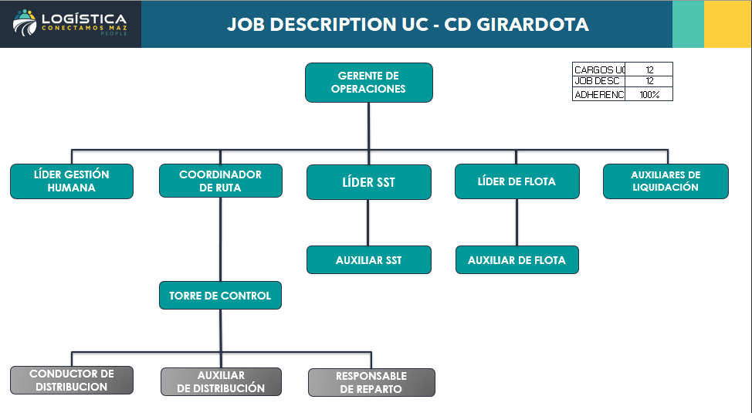
R.2.1.1 Cada puesto que se recluta tiene una descripción del puesto alineada
con los roles y responsabilidades.
Job Description UC

Slide 4
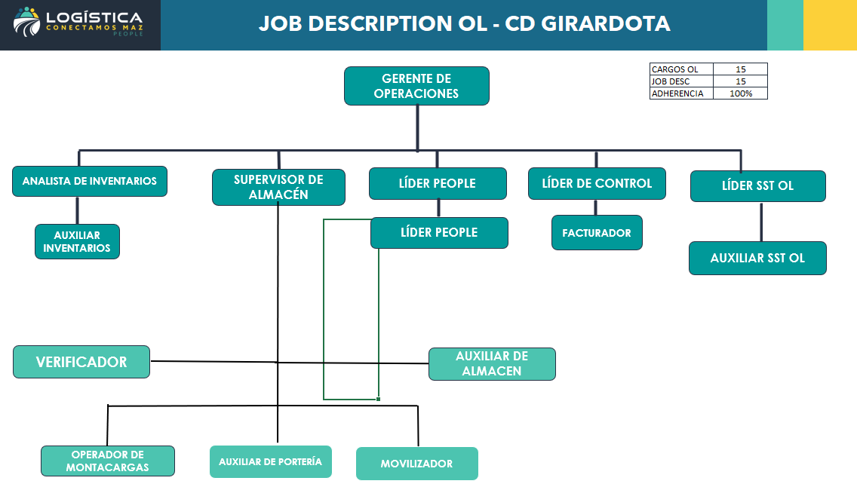
R.2.1.1 Cada puesto que se recluta tiene una descripción del puesto alineada
con los roles y responsabilidades.
Job Description OL

Slide 5
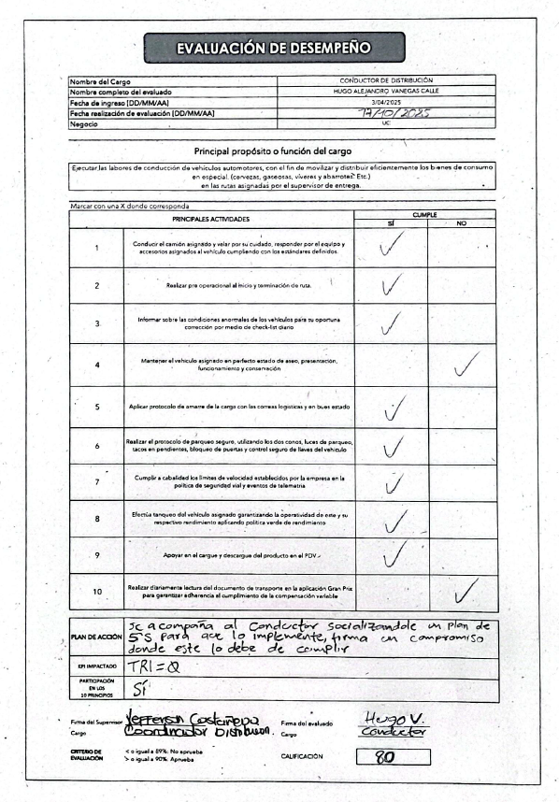
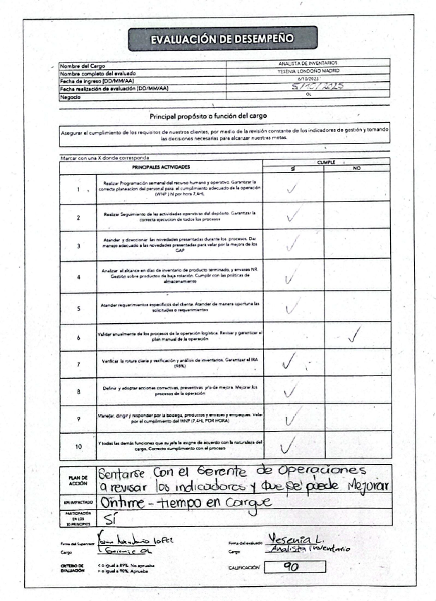
R.2.1.1 Cada puesto que se recluta tiene una descripción del puesto alineada
con los roles y responsabilidades.
Evaluación de desempeño

Slide 6

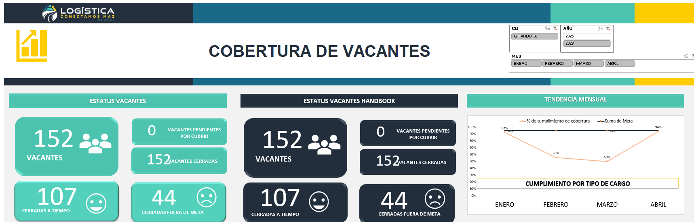
R.2.1.2 El tiempo necesario para cubrir las vacantes se está controlando utilizando definiciones precisas del tiempo necesario para cubrirlas, tal y como se define en el manual de People Pillar.
Cobertura de vacantes

Slide 7
PEOPLE PILAR
Análisis periodos críticos

Slide 8
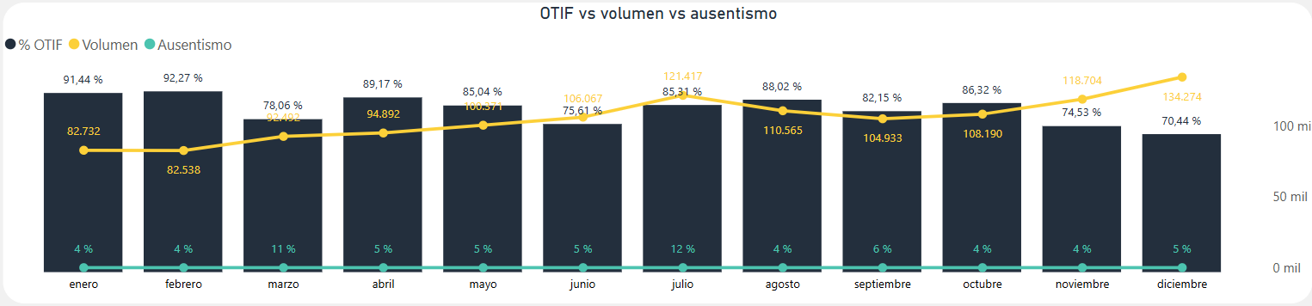
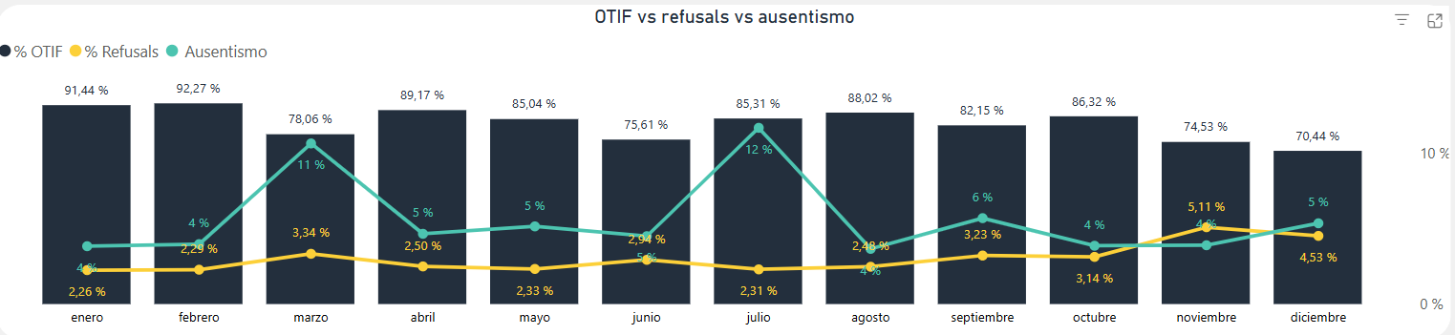
2.1.5 Se realiza un seguimiento de los datos históricos para identificar cambios en las tendencias
de la plantilla (nuevas contrataciones, causas fundamentales de salida, etc.).
2025

Slide 9
2.1.5 Se realiza un seguimiento de los datos históricos para identificar cambios en las tendencias
de la plantilla (nuevas contrataciones, causas fundamentales de salida, etc.).
Períodos Críticos
Volumen
JULIO: previo a feria de flores
DICIEMBRE: festividades de
fin de año
Períodos Críticos
Ausentismo
MARZO: semana santa
JULIO: por fatiga y "Burnout" (Agotamiento)
Foco del período | Impacto en la gente
Incremento de carga laboral | Fatiga, estrés, ausentismo
Aumento de volumen previas a festividades | Desbalance vida–trabajo
Presión por resultados | Clima laboral

Slide 10
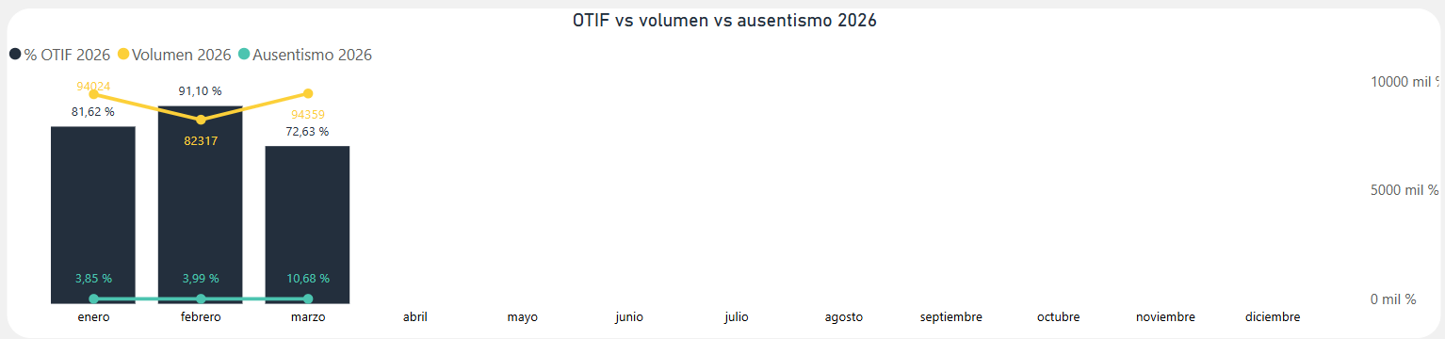
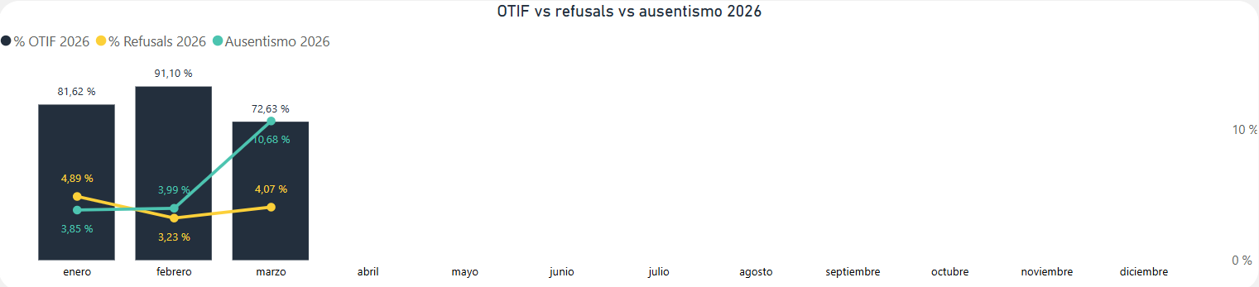
2.1.5 Se realiza un seguimiento de los datos históricos para identificar cambios en las tendencias
de la plantilla (nuevas contrataciones, causas fundamentales de salida, etc.).
2026

Slide 11


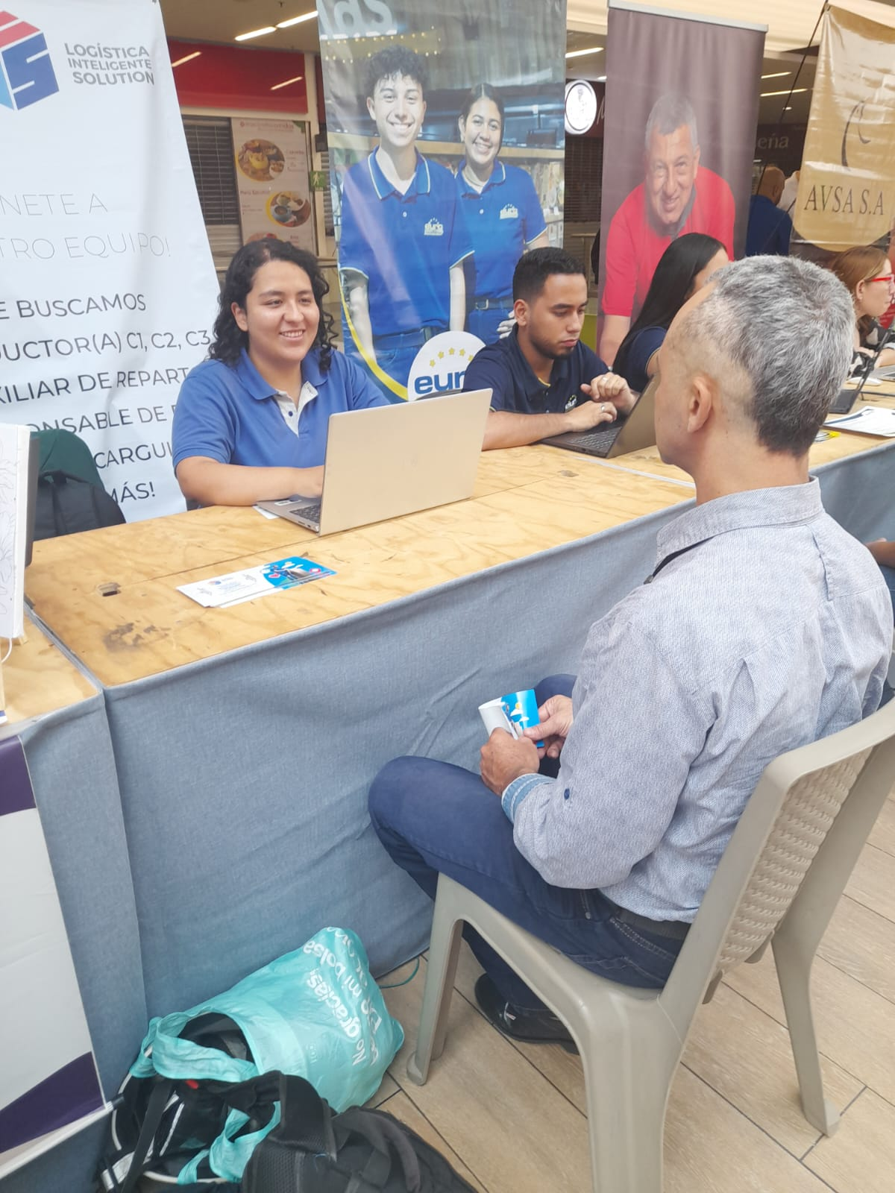
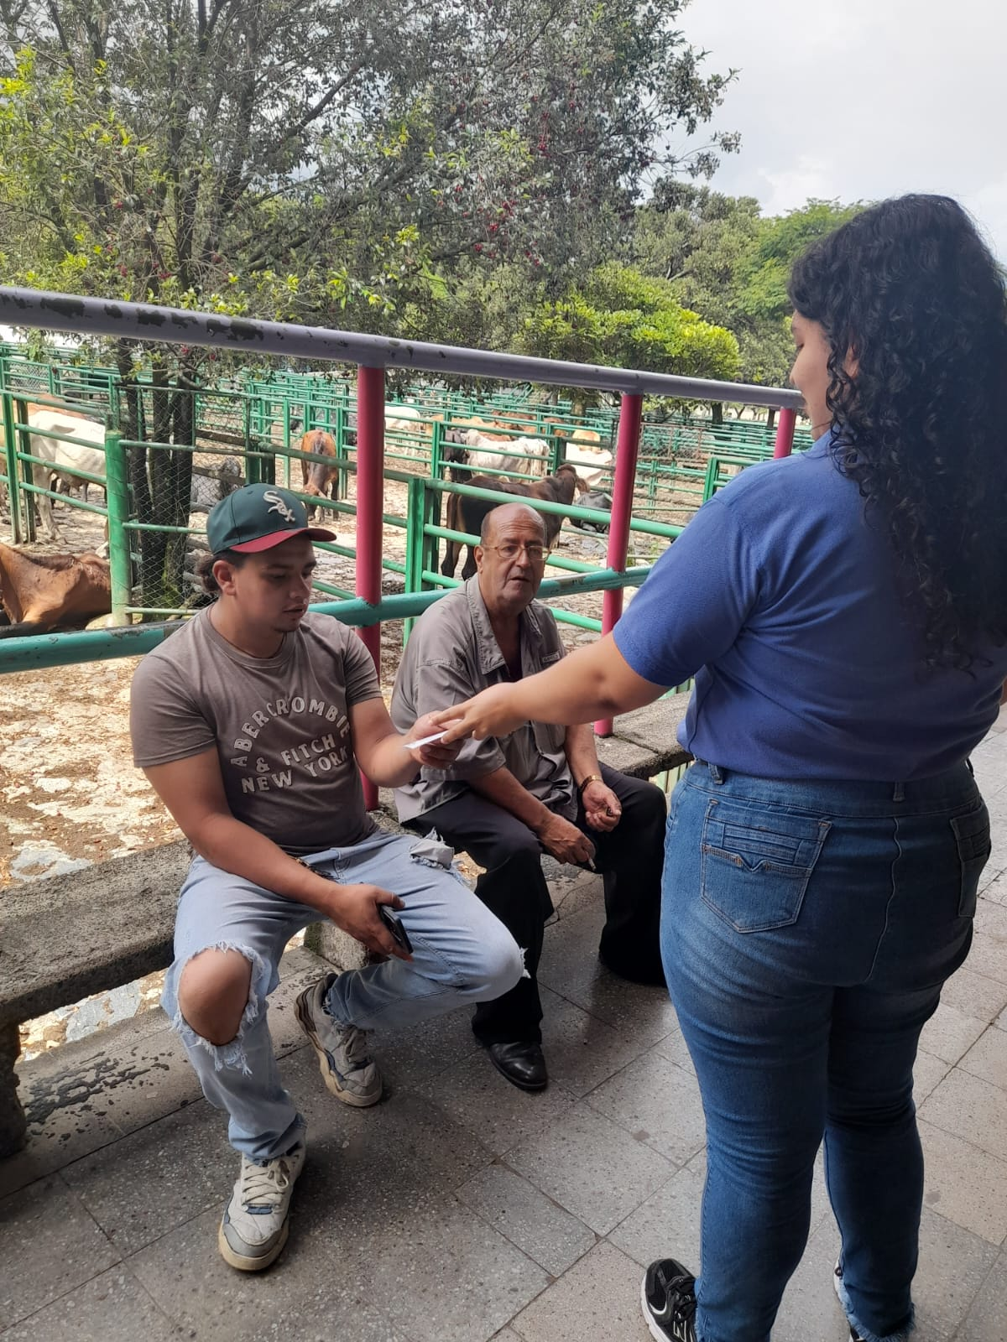
Planes de acción ejecutados
PLAN REFERIDO
CAJAS DE COMPENSACIÓN
FERIAS DE EMPLEO
VOLANTEO
CONVOCATORIA LABORAL

Slide 12
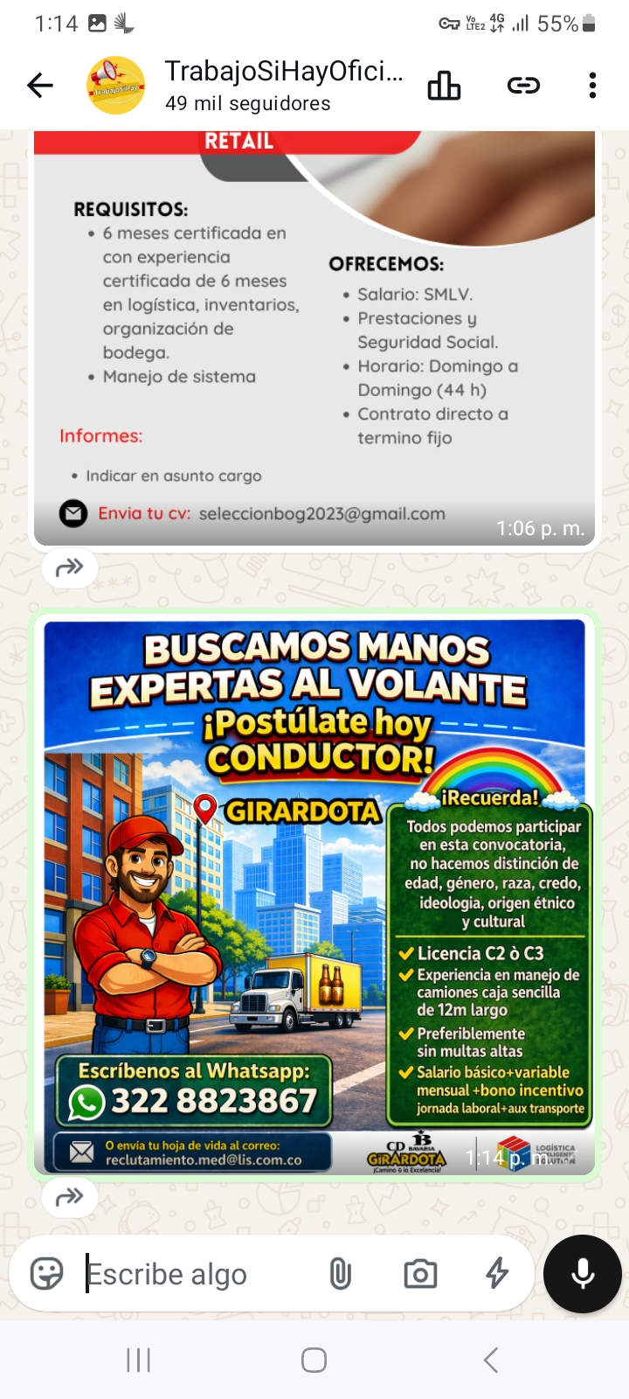
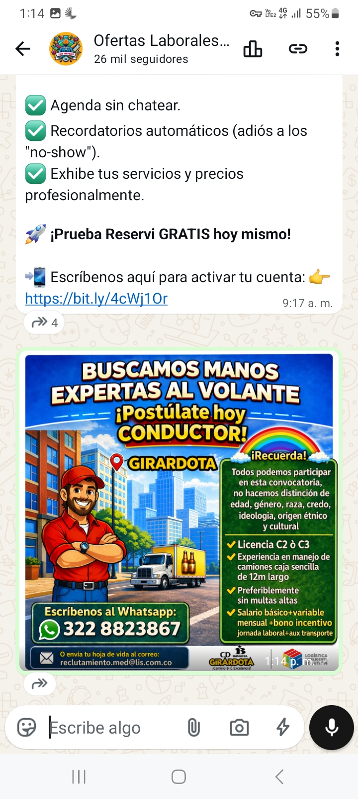
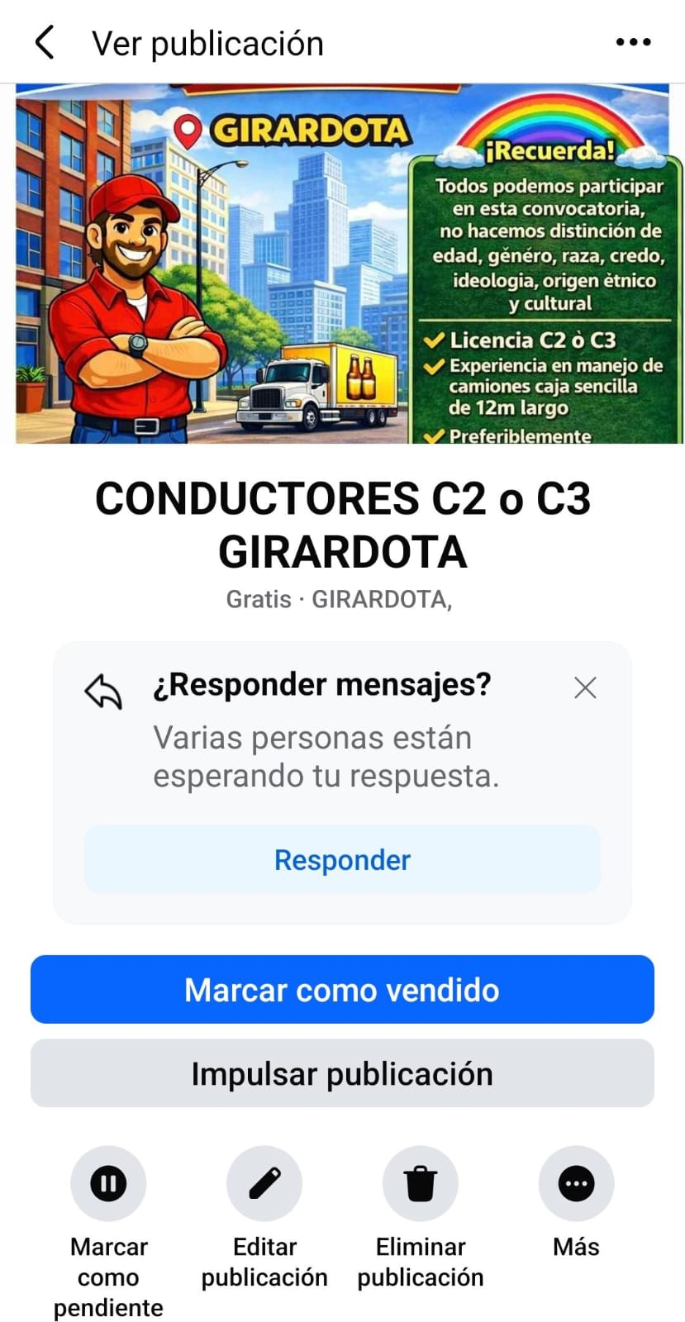
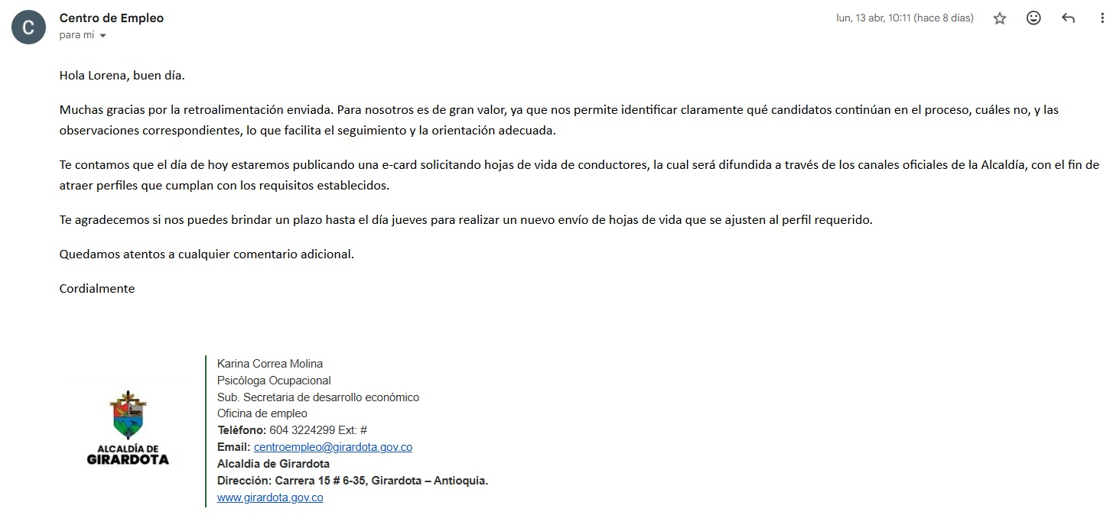
Planes de acción ejecutados
Alcaldías, CCF
Redes sociales
Planes de acción

Slide 13
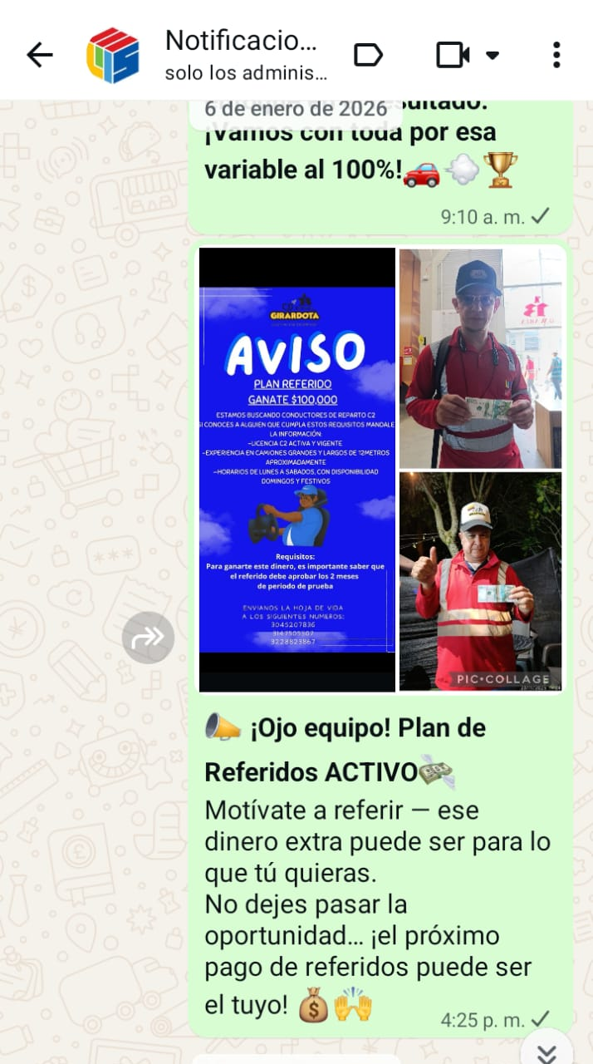
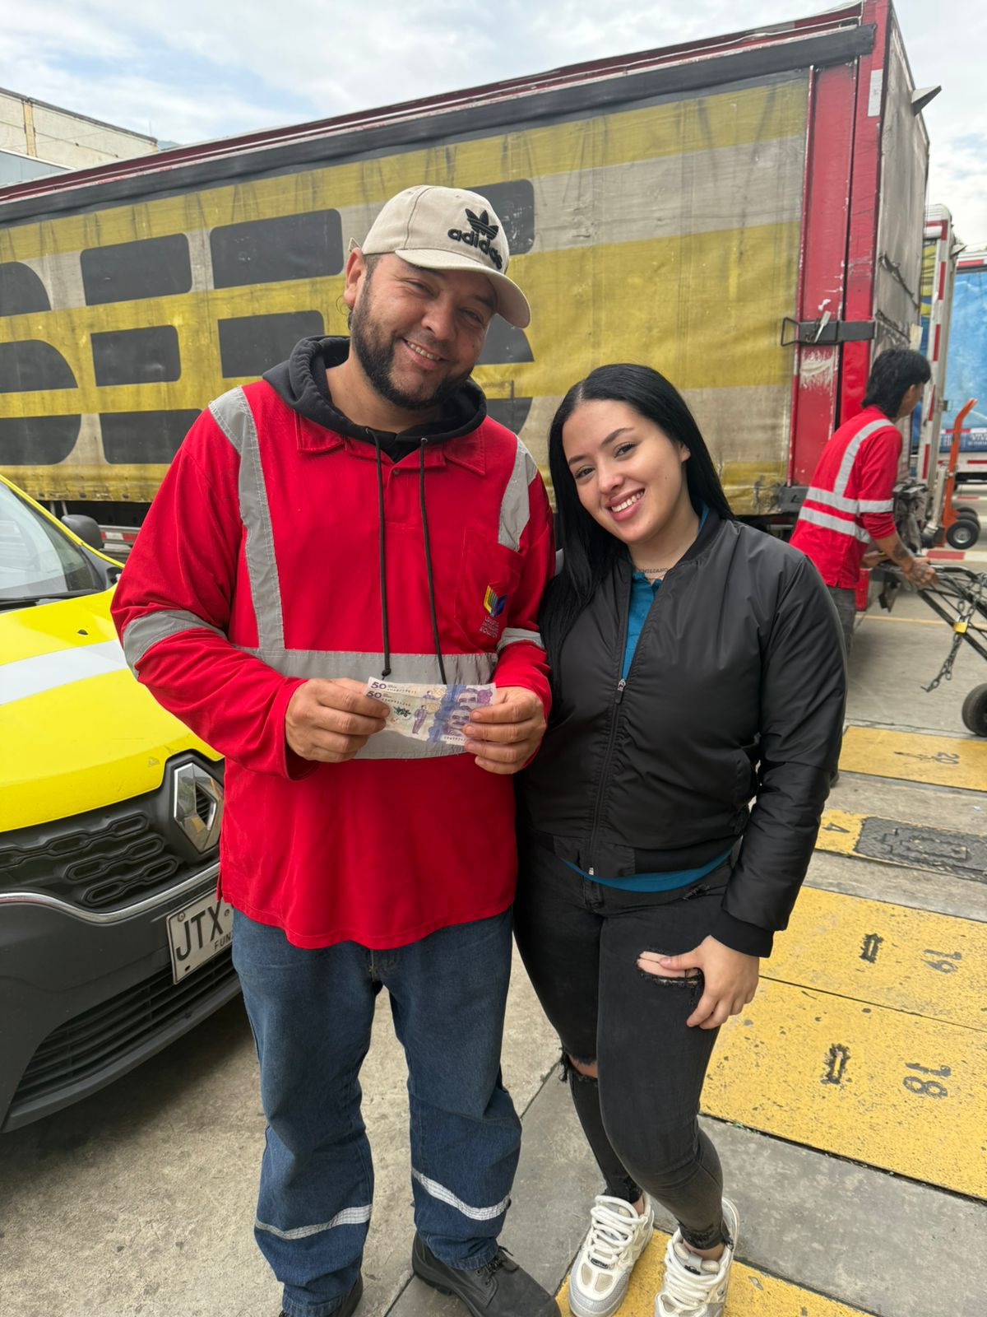

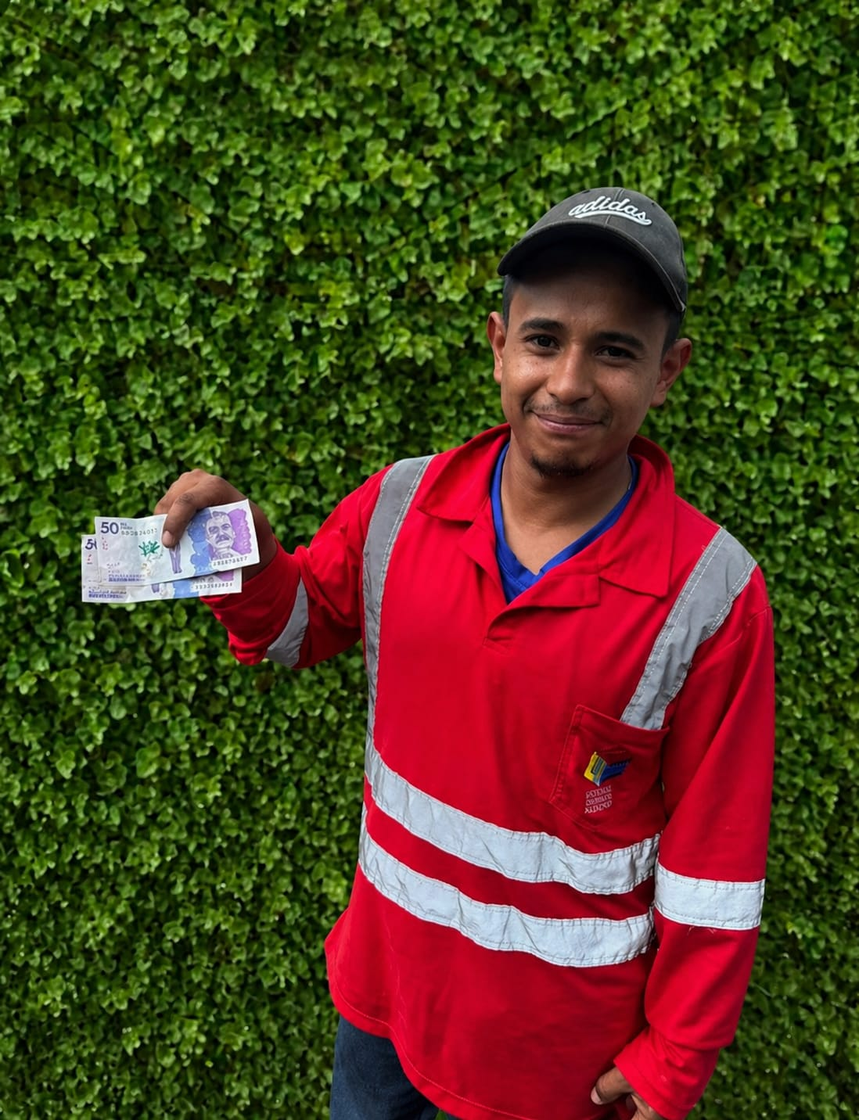




PLAN REFERIDO – CASOS DE ÉXITO
Planes de acción
UC CD Corozal

Slide 14
PEOPLE PILAR
NHTO

Slide 15
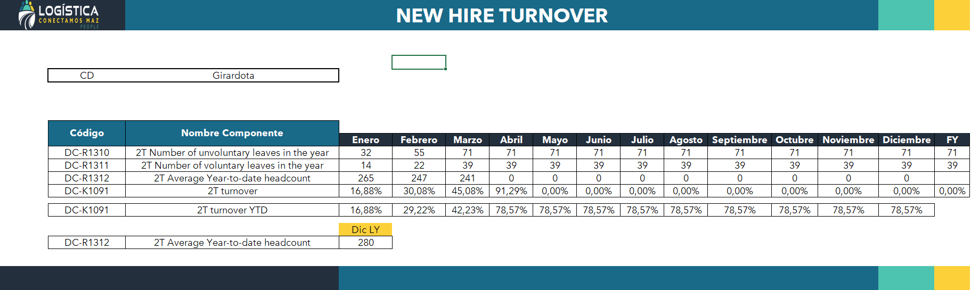
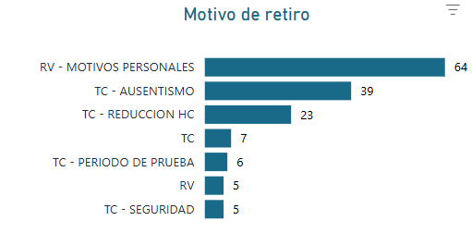
R.2.1.6 La rotación de nuevos ingresos (New Hire TO) es inferior al 15%.

Slide 16

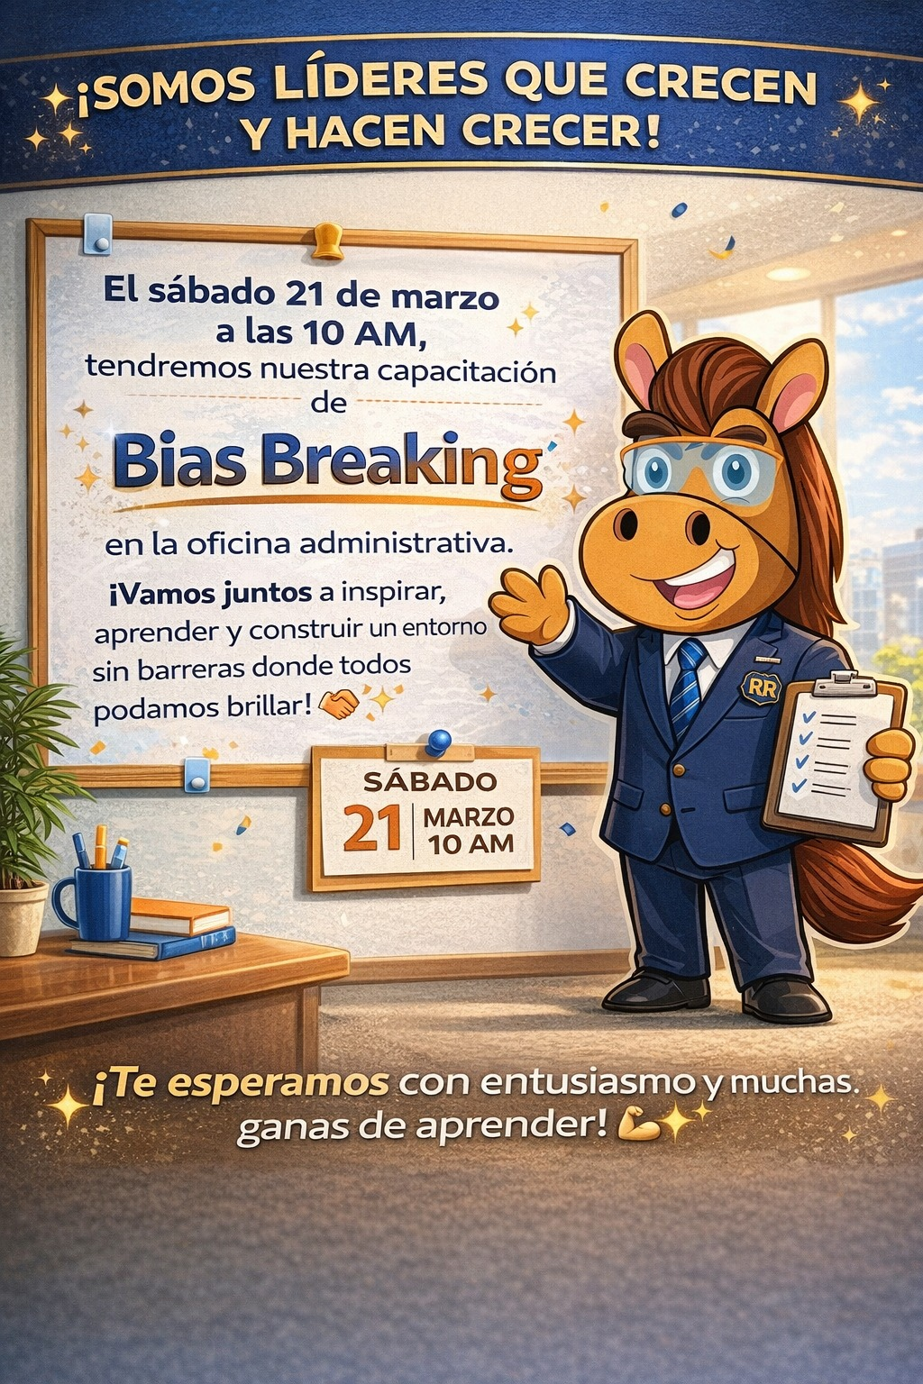


PLANES DE ACCIÓN EJECUTADOS
Plan de Retención de Talento:
Programa de Mentoría para Líderes, Actividades de Inclusión y Pertenencia,
Días de Salud Mental y Física, Actividades de integración
Planes de acción

Slide 17
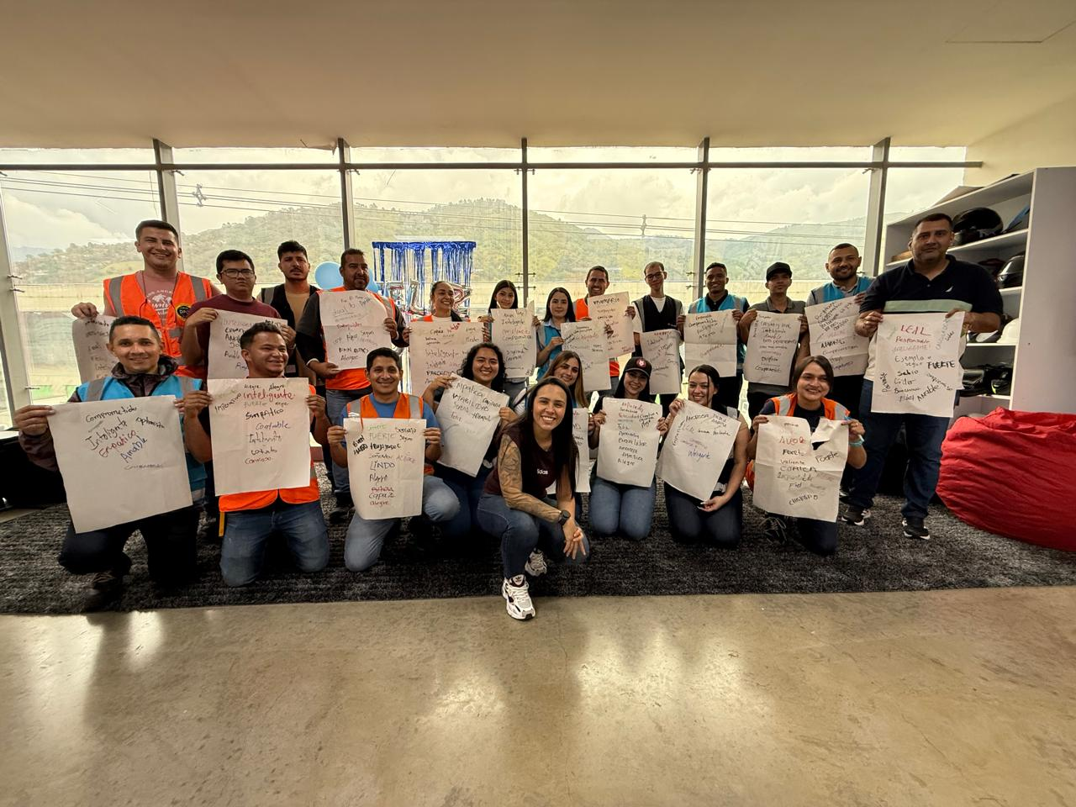
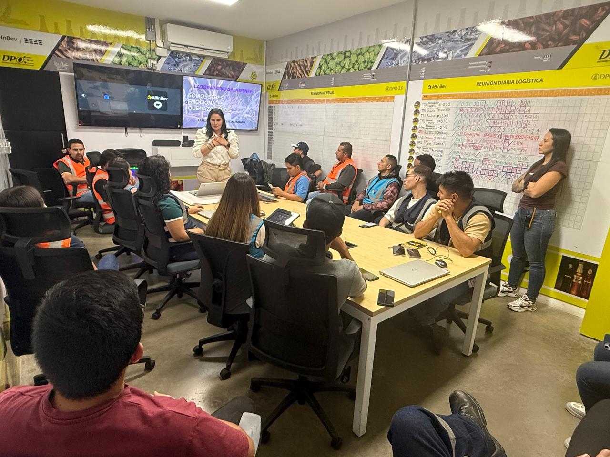
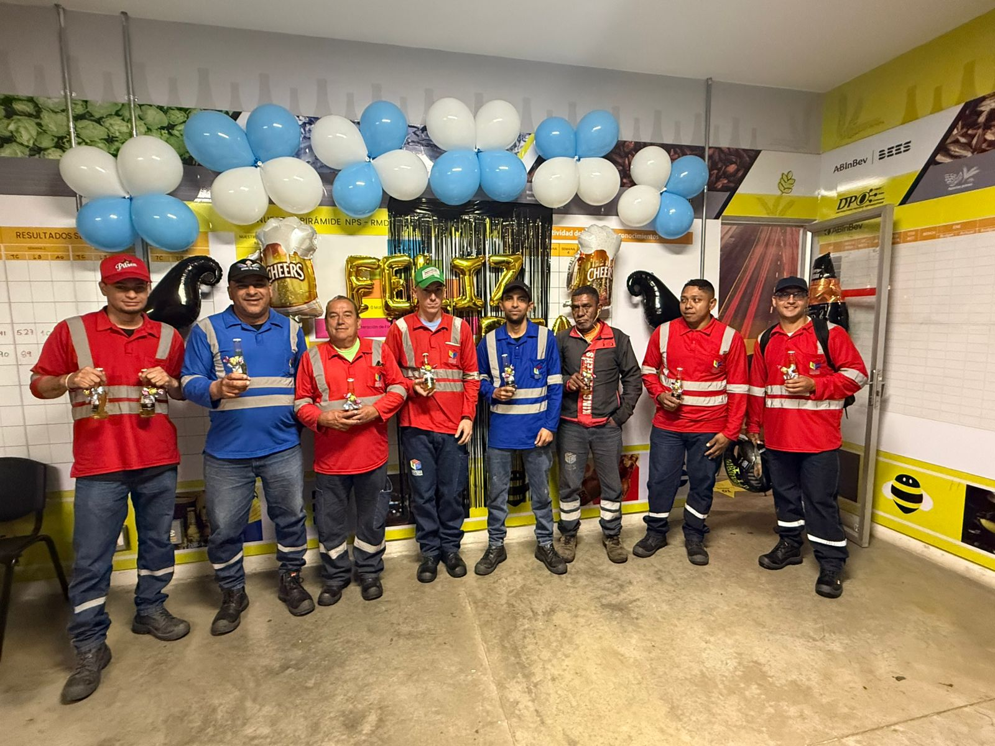
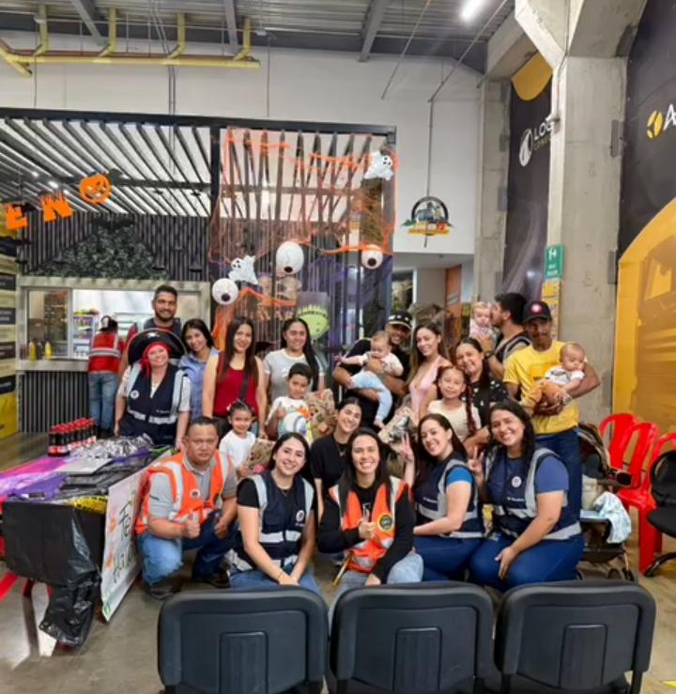
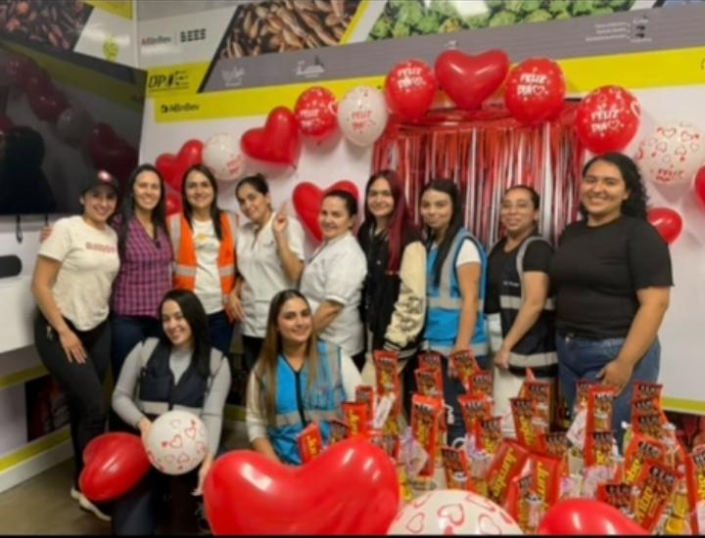
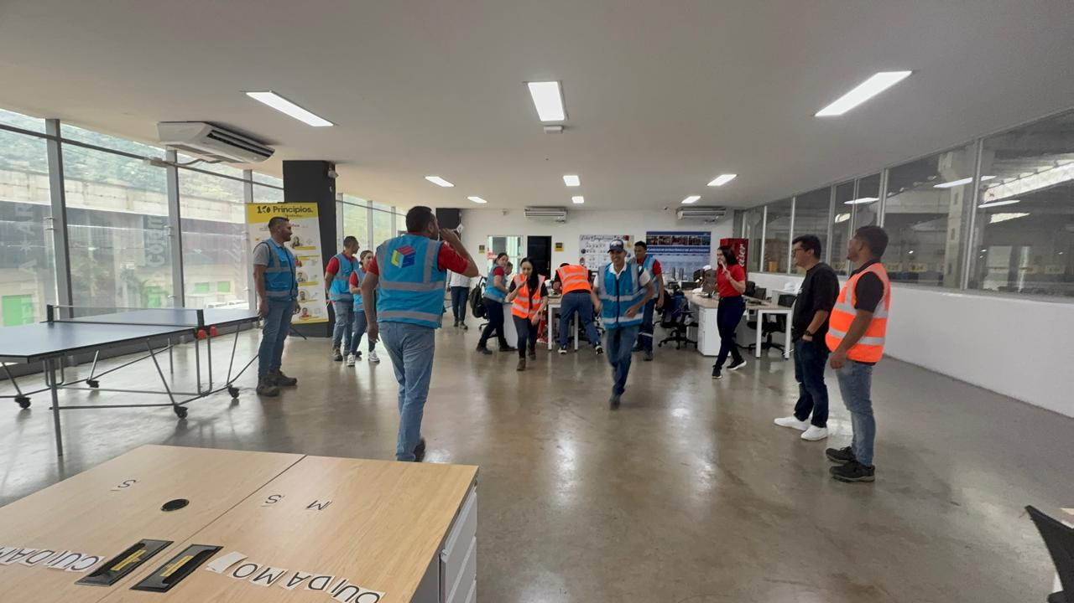
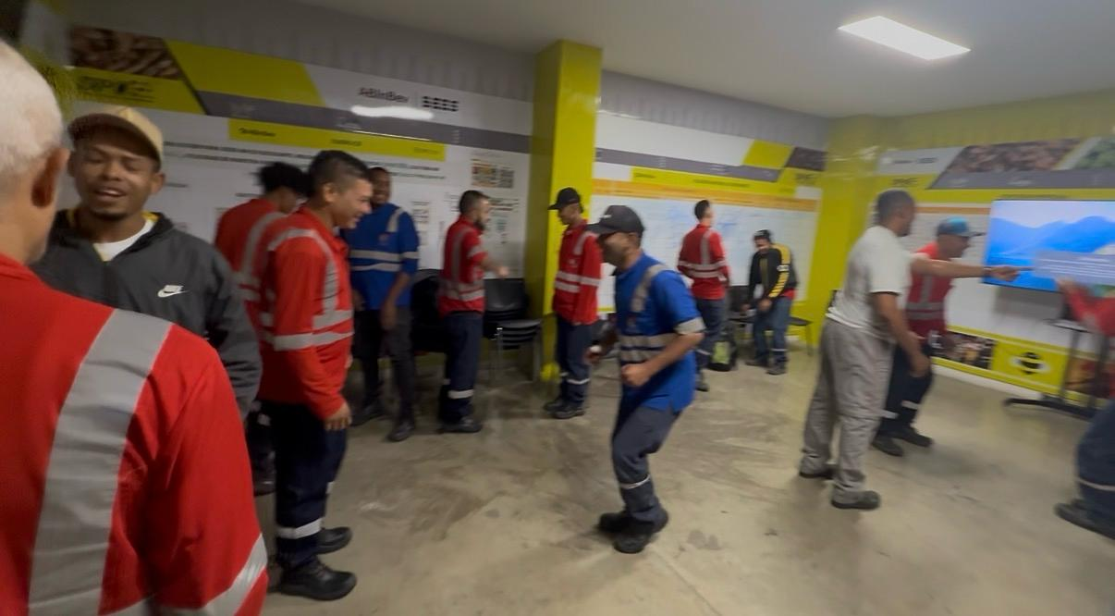
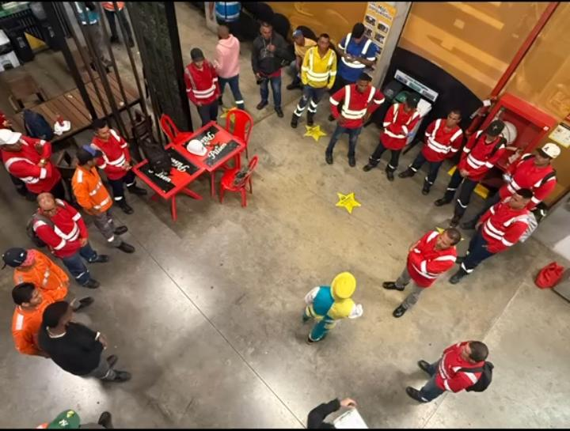
Planes de acción ejecutados
CAPACITACIÓN LÍDERES
SEGURIDAD PSICOLOGICA EN EL TRABAJO
DÍA DEL HOMBRE
DÍA DEL NIÑO
DÍA DE LA MUJER
ACTIVIDADES DE INTEGRACIÓN
SEGURIDAD PSICOLOGICA Y FÍSICA EN EL TRABAJO

Slide 18
PEOPLE PILAR
Análisis entrevistas de salida

Slide 19
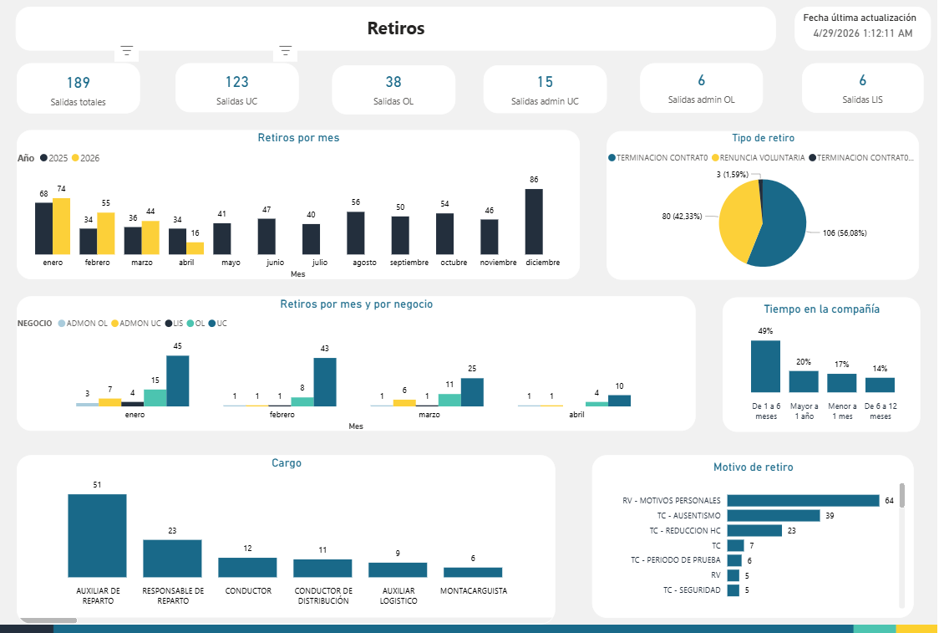
R.2.1.7 La efectividad del Plan de Demanda se evalúa de manera periódica a través del MCRS, y se implementan acciones en conjunto con la función de People de la Zona para fortalecer y optimizar el proceso de atracción y adquisición de talento.
Motivos de retiro
-
Cantidad de retiros
2026

Slide 20
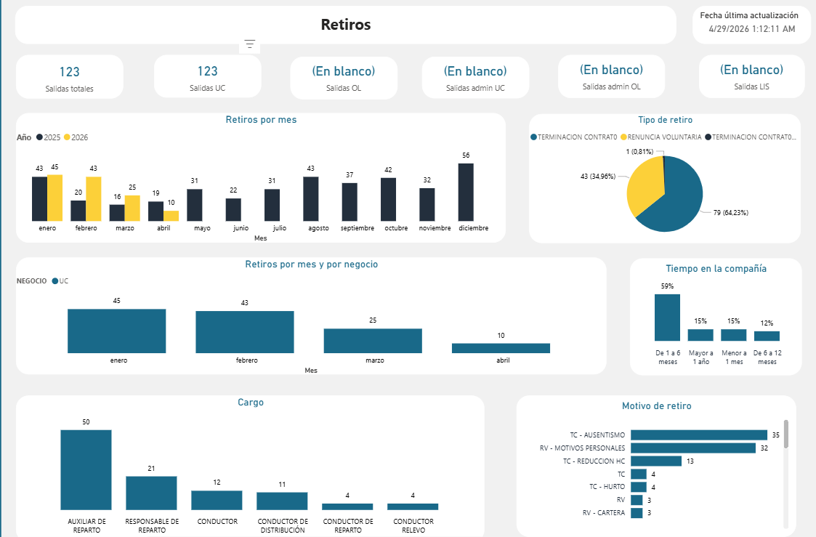
R.2.1.7 La efectividad del Plan de Demanda se evalúa de manera periódica a través del MCRS, y se implementan acciones en conjunto con la función de People de la Zona para fortalecer y optimizar el proceso de atracción y adquisición de talento.
UC
Motivos de retiro
TC Ausentismo
Renuncia, motivos personales
TC reducción HC
TC hurto
Renuncia por cartera

Slide 21
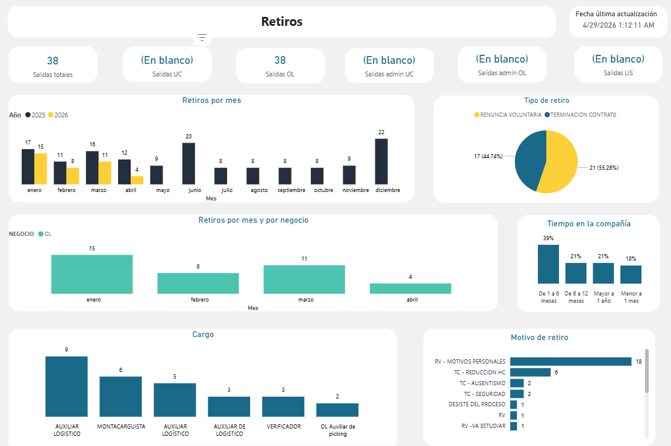
R.2.1.7 La efectividad del Plan de Demanda se evalúa de manera periódica a través del MCRS, y se implementan acciones en conjunto con la función de People de la Zona para fortalecer y optimizar el proceso de atracción y adquisición de talento.
OL
Motivos de retiro
Renuncia, motivos personales
TC, Reducción HC
TC, Ausentismo
Renuncia, estudios
TC, consumo almacén

Slide 22

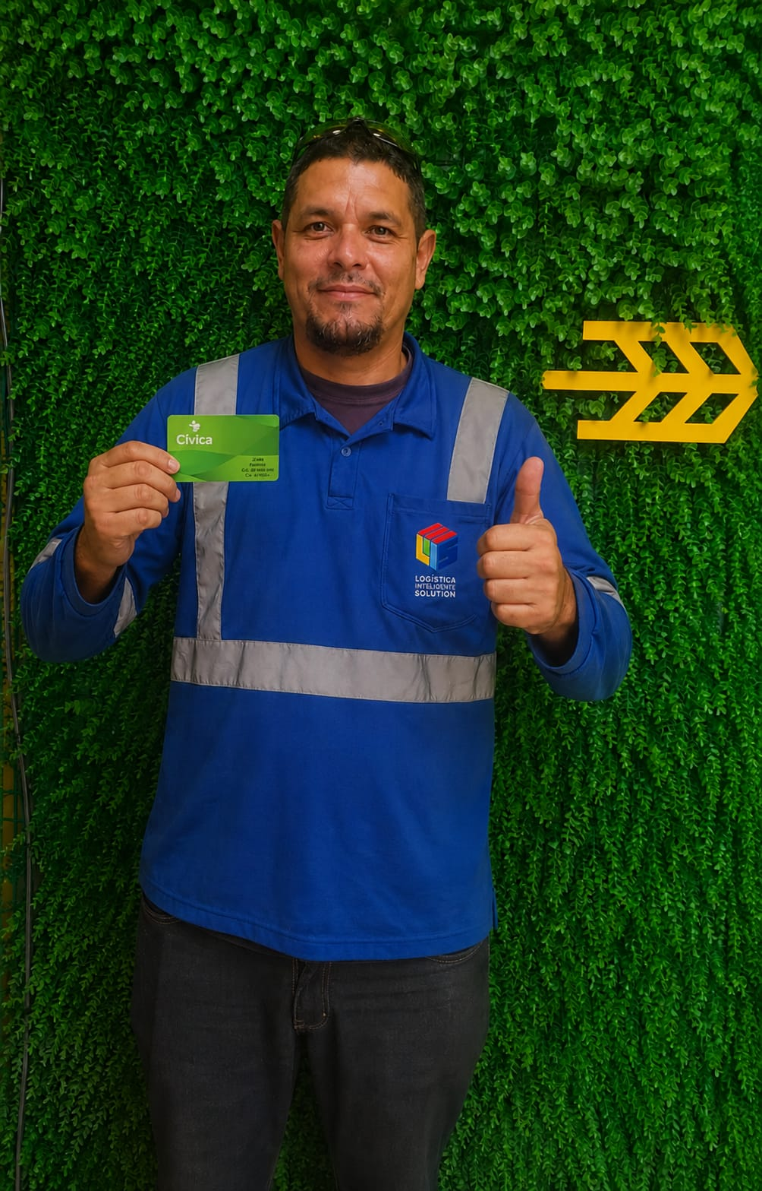
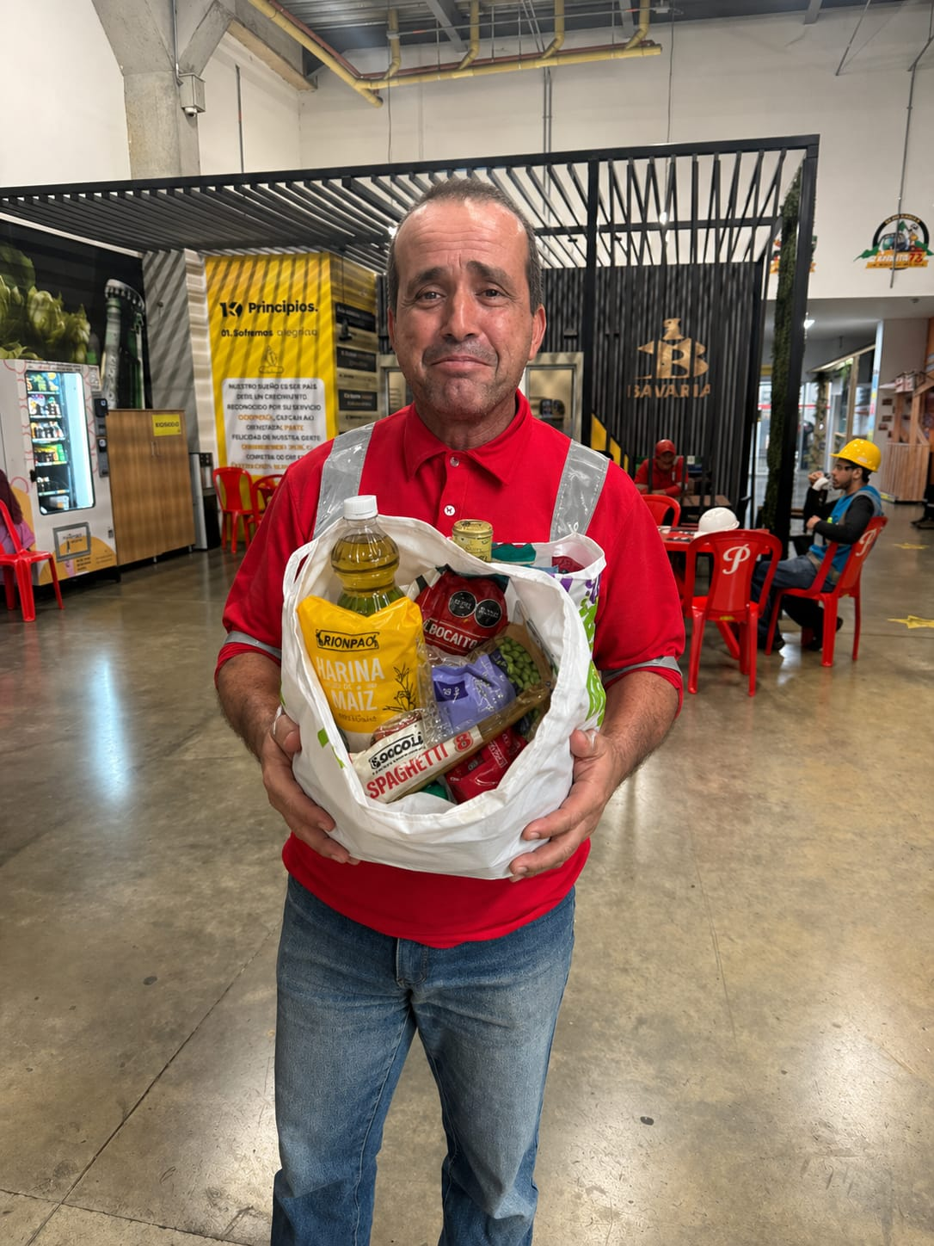

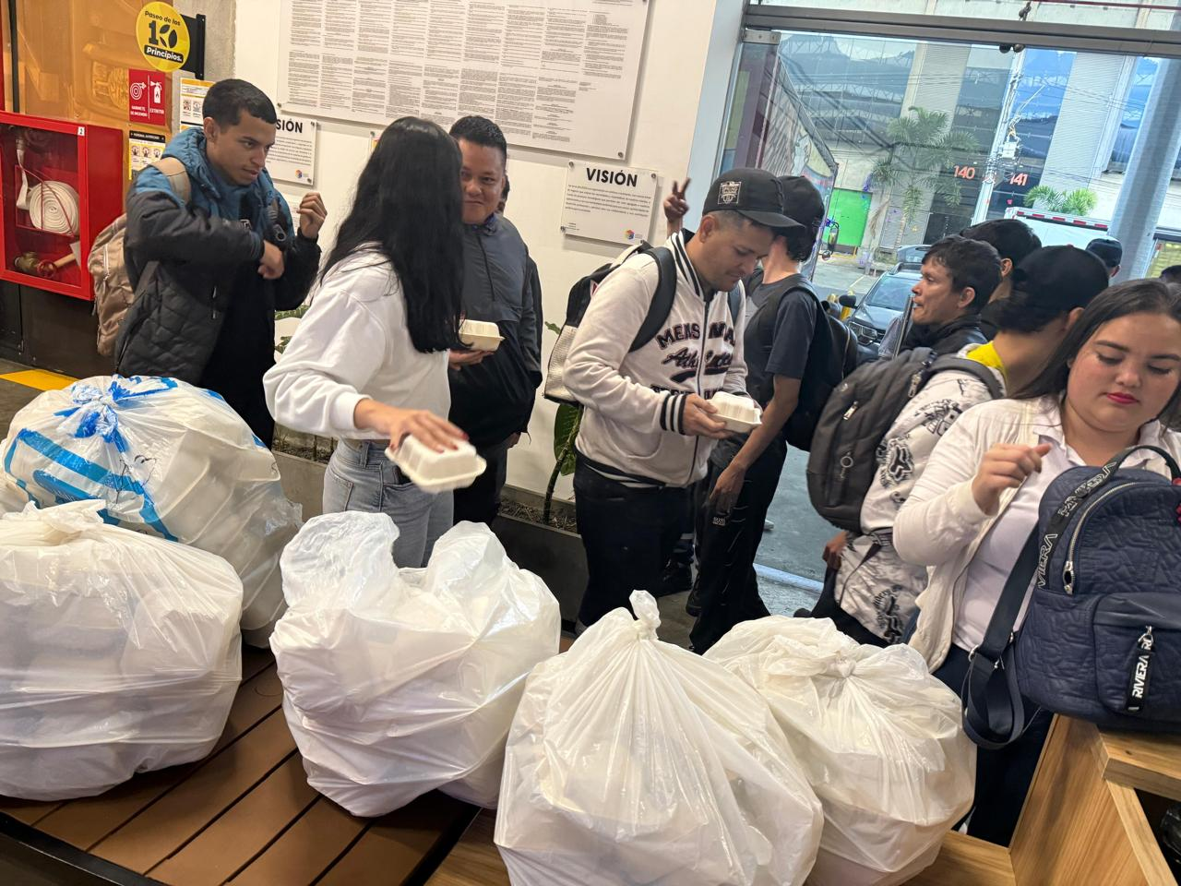
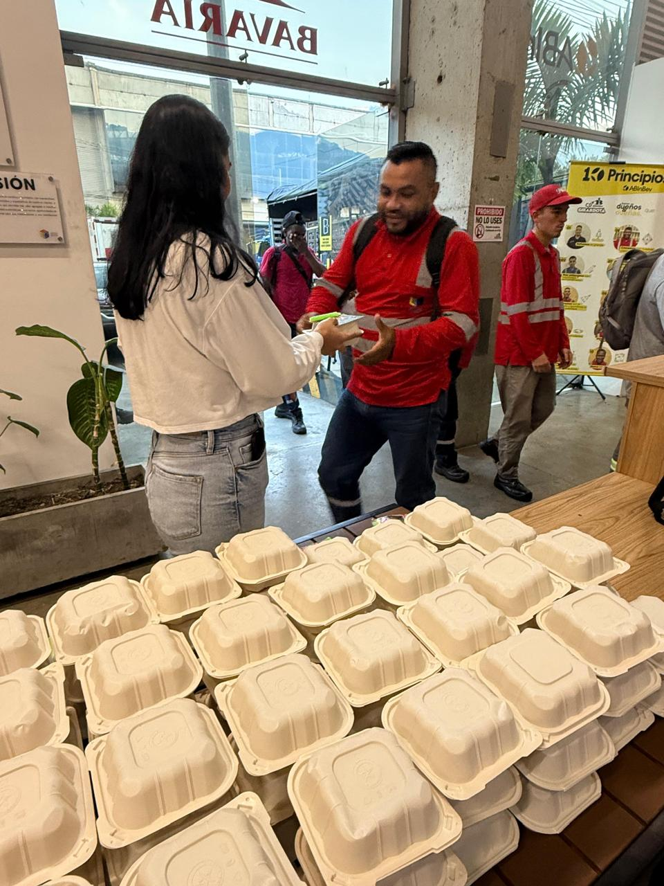

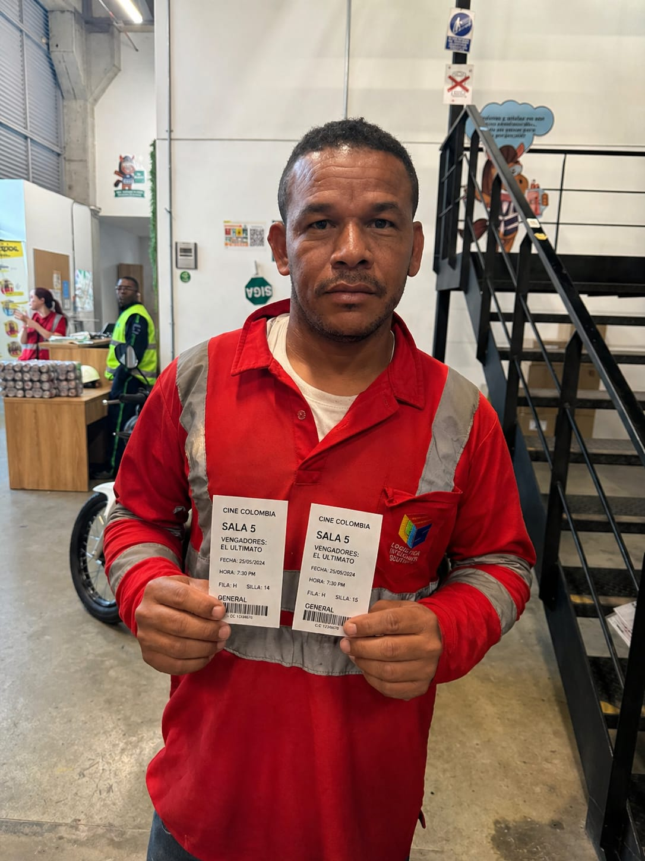
Planes de acción ejecutados – Campañas de retención de personal
Entrega de cívicas
recargadas
Entrega de
mercados
Desayuno en equipo antes de salir a ruta

Slide 23
PEOPLE PILAR
Publicación
vacantes internas

Slide 24

2.1.3 Todas las posiciones de Banda V y inferiores se publican internamente, salvo que exista una excepción debidamente justificada (OPR, Especialista o procesos de reestructuración).
Efectividad de vacantes internas
El proceso de reclutamiento y selección prioriza el talento interno, asegurando la publicación, evaluación y cobertura de las vacantes antes de recurrir a fuentes externas.

Slide 25

2.1.3 Todas las posiciones de Banda V y inferiores se publican internamente, salvo que exista una excepción debidamente justificada (OPR, Especialista o procesos de reestructuración).
Casos de éxito vacantes internas
Vacante interna –
Supervisor almacén
Vacante interna – Auxiliar de Flota
Vacante interna Verificador
Vacante interna – Auxiliar de Rampa
JORGE ZAPATA
AUX. FLOTA
RICHARD VARGAS
VERIFICADOR

Slide 26

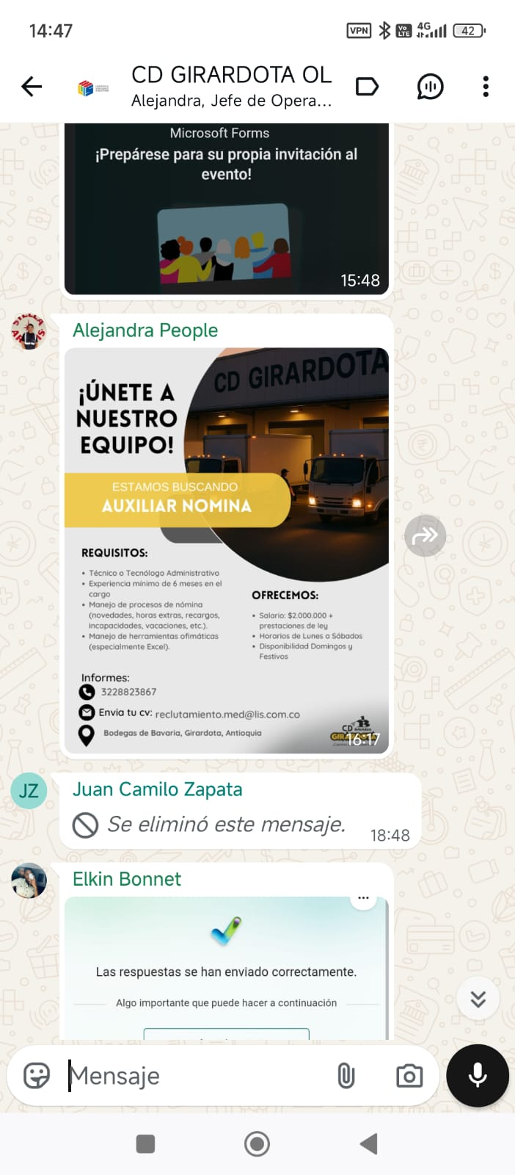
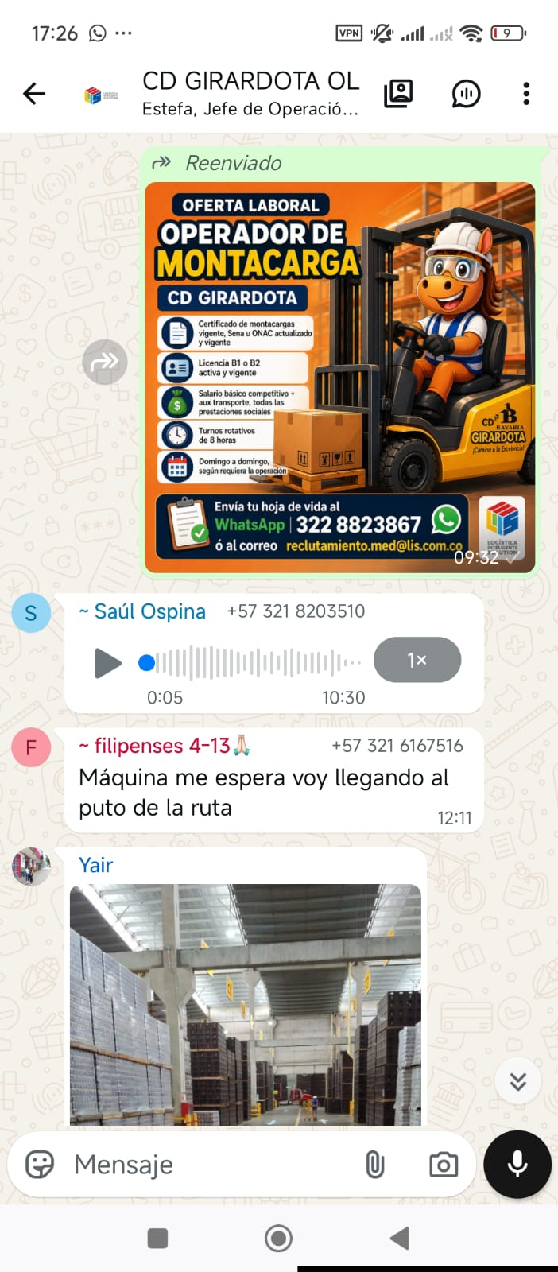
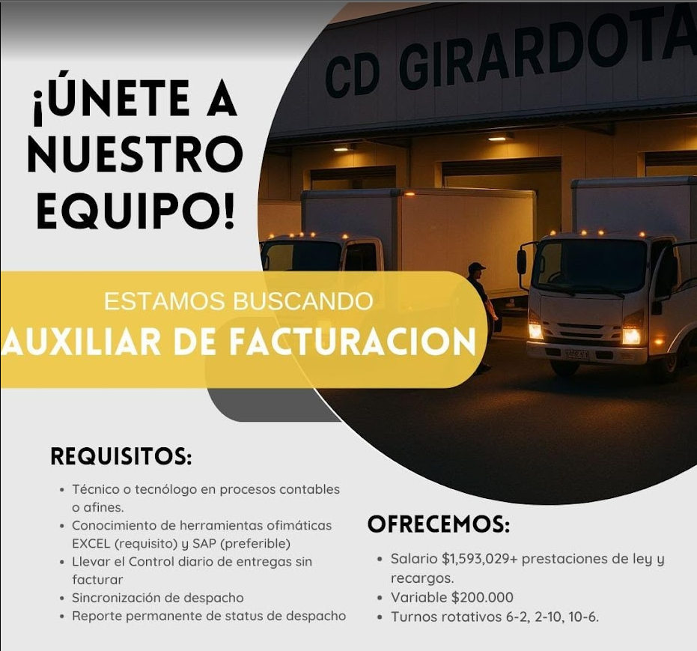

2.1.3 Todas las posiciones de Banda V y inferiores se publican internamente, salvo que exista una excepción debidamente justificada (OPR, Especialista o procesos de reestructuración).
Proceso de vacantes interna

Slide 27
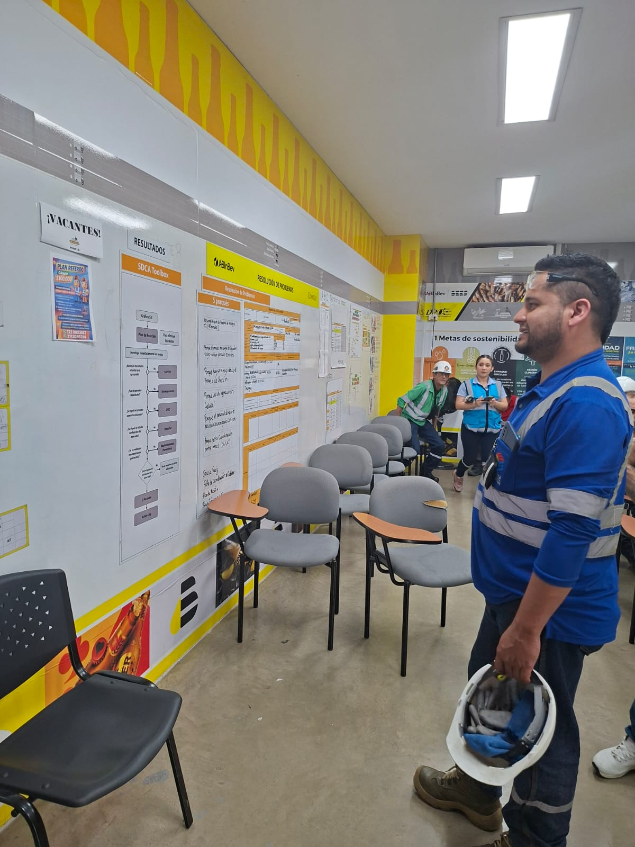
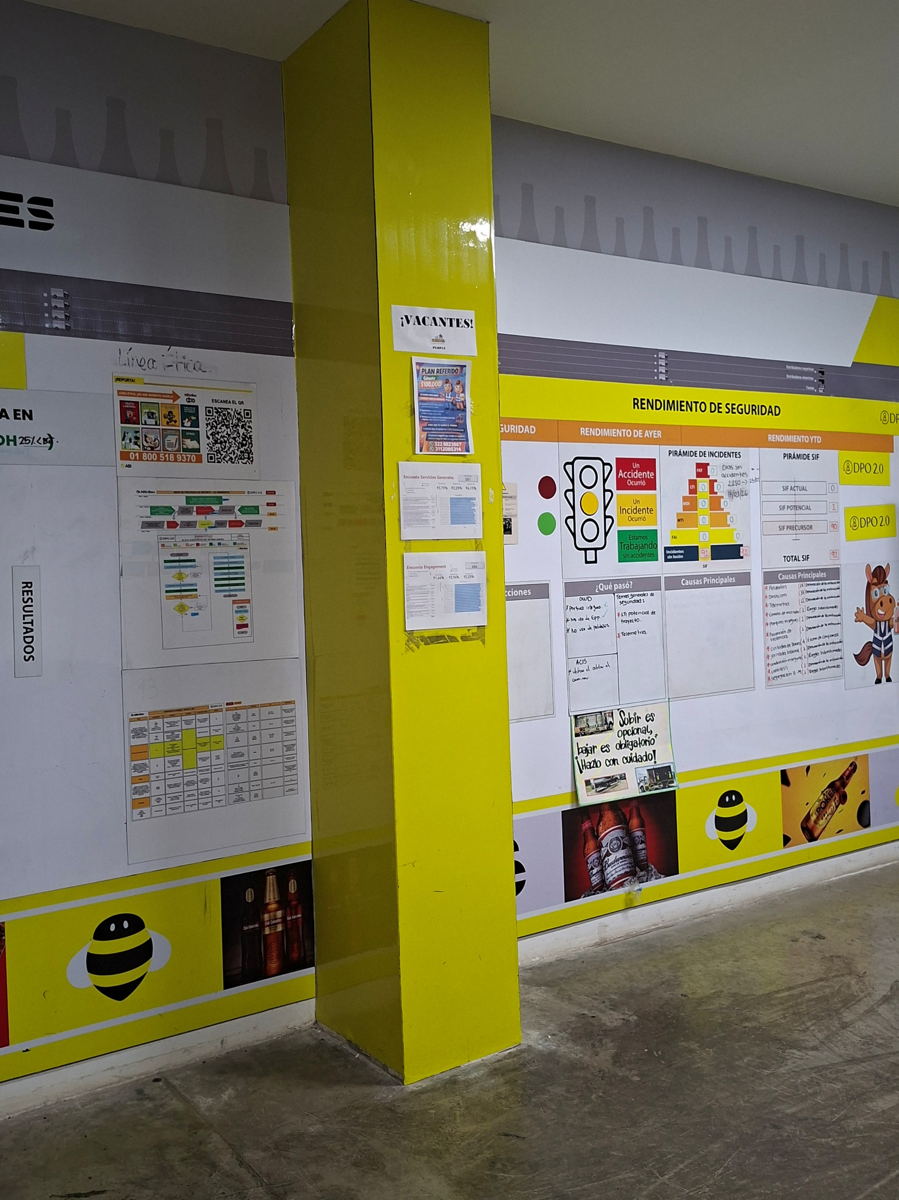
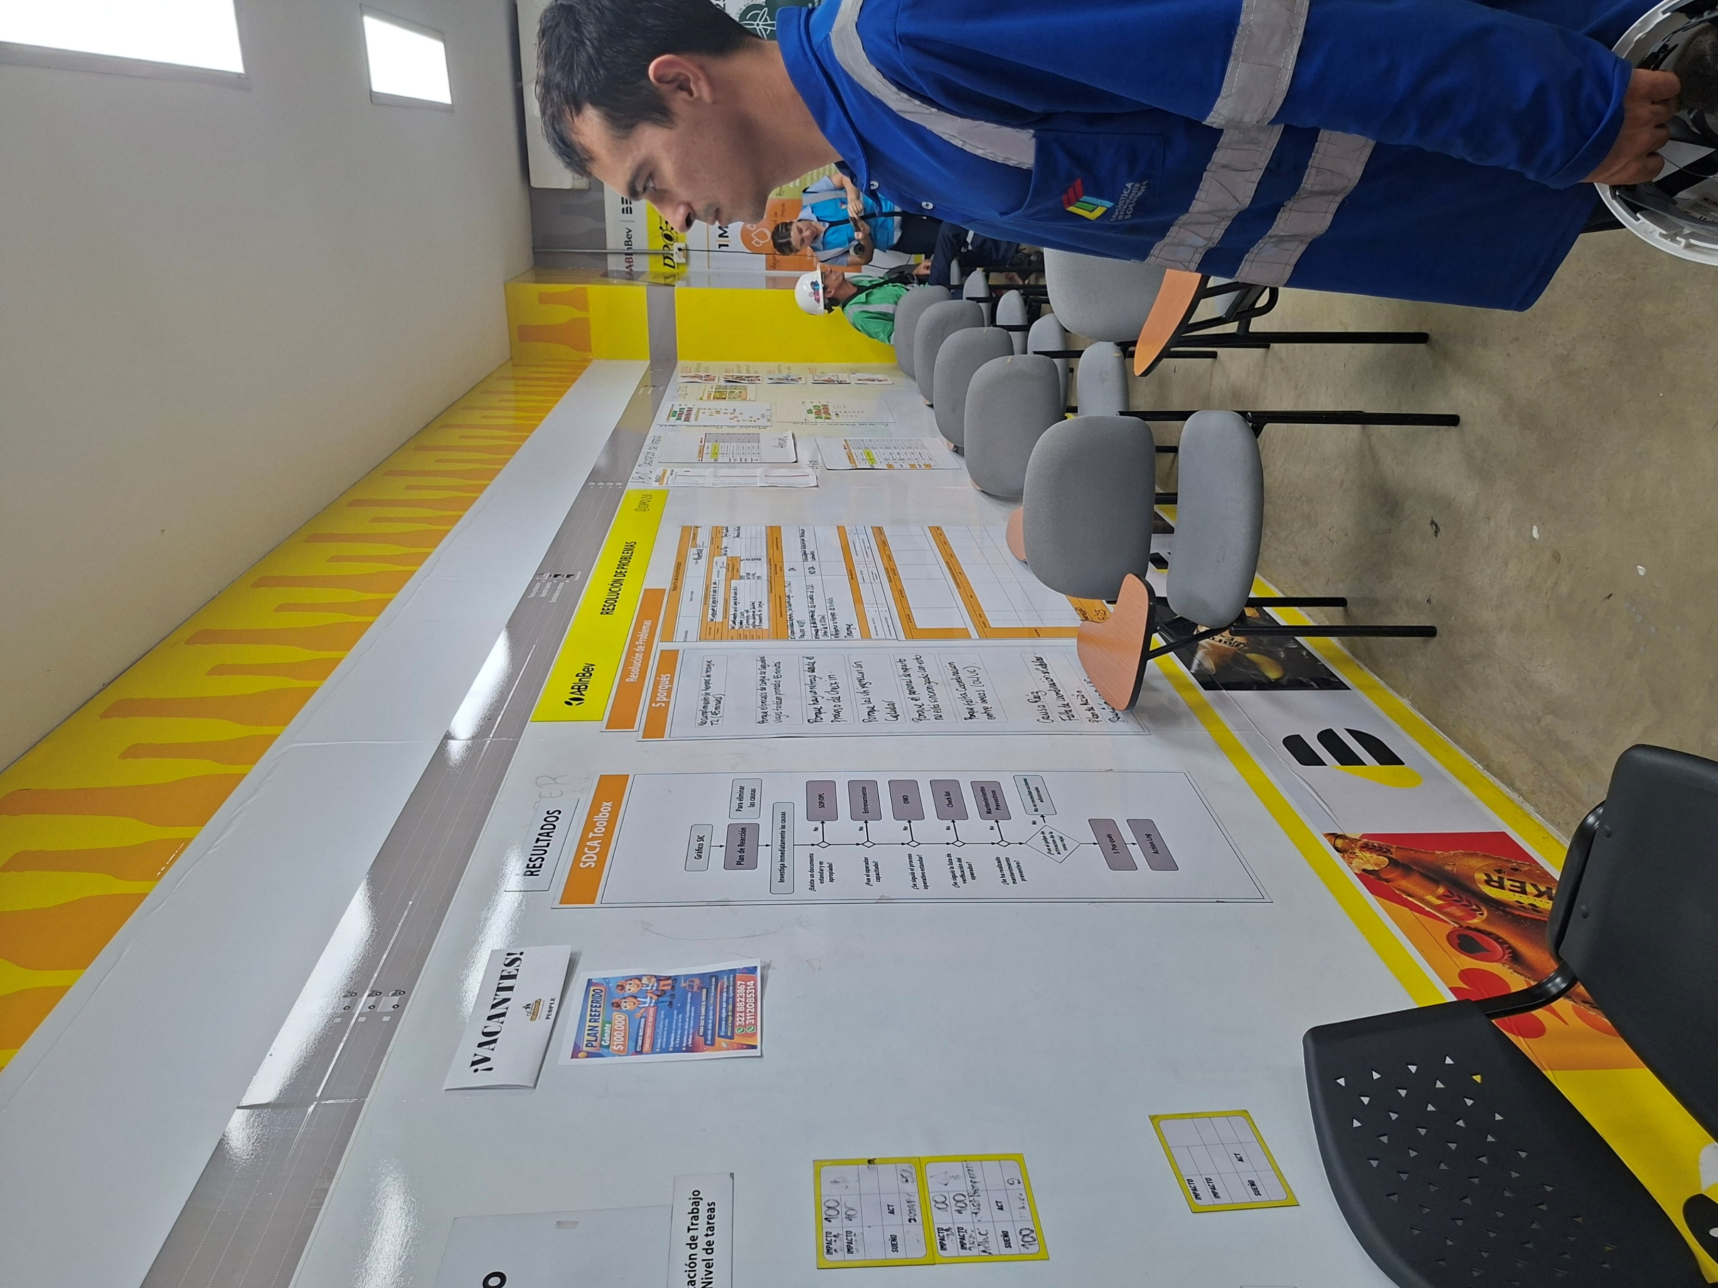
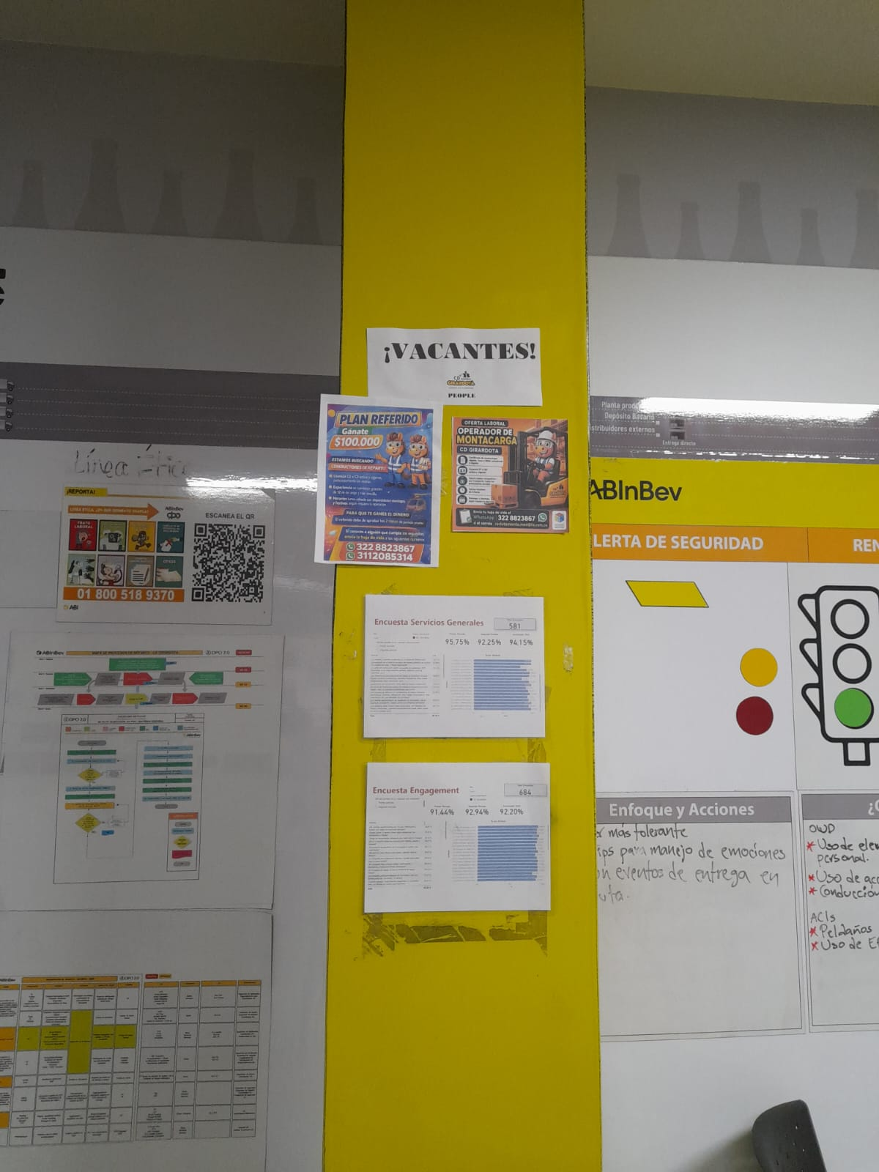
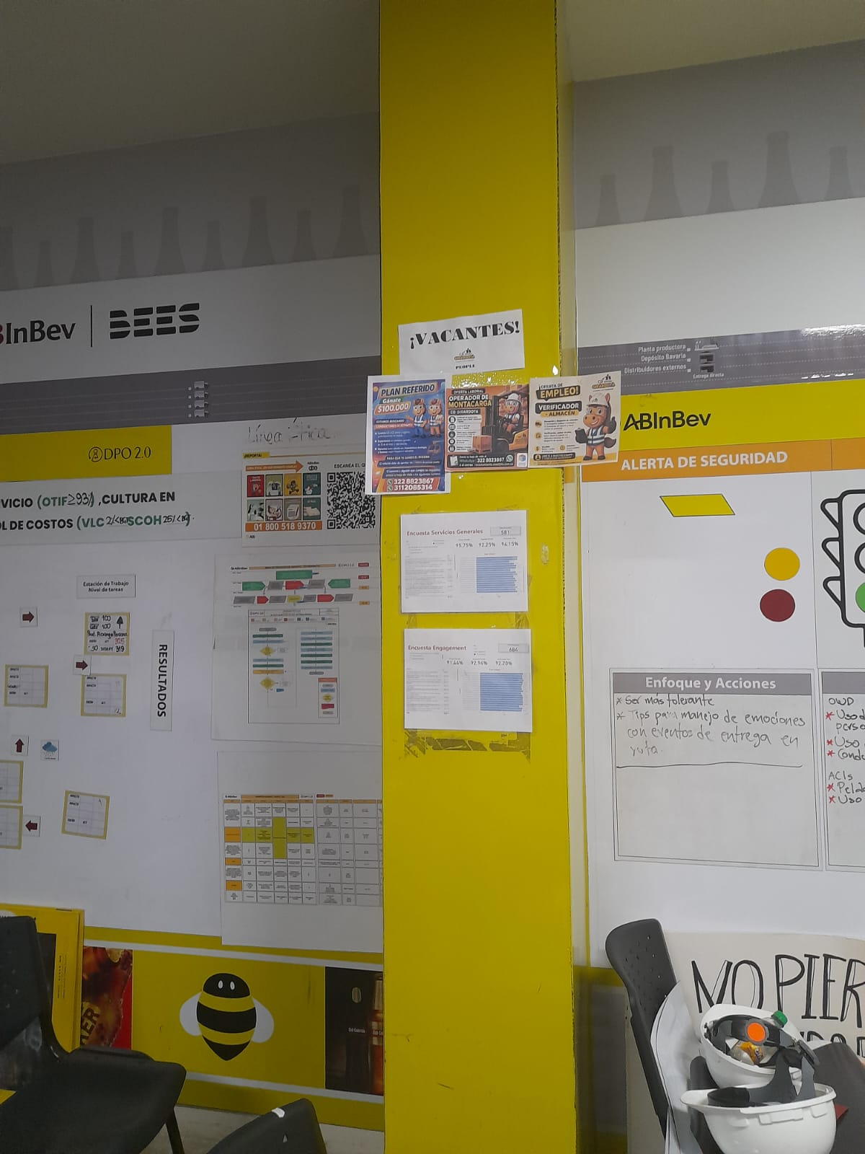
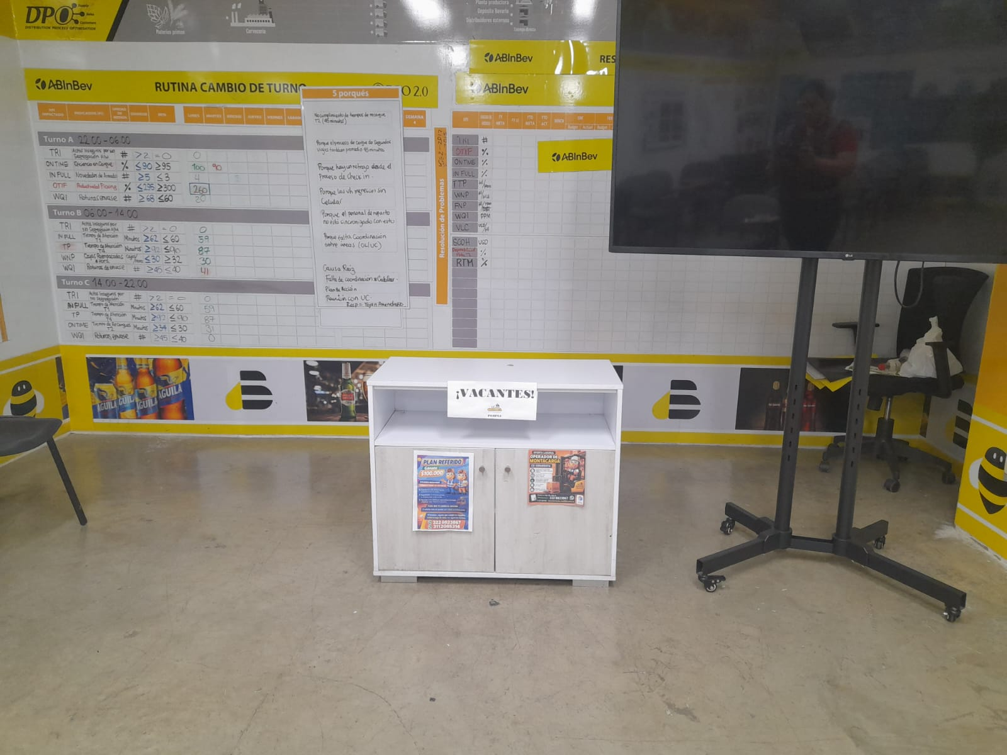
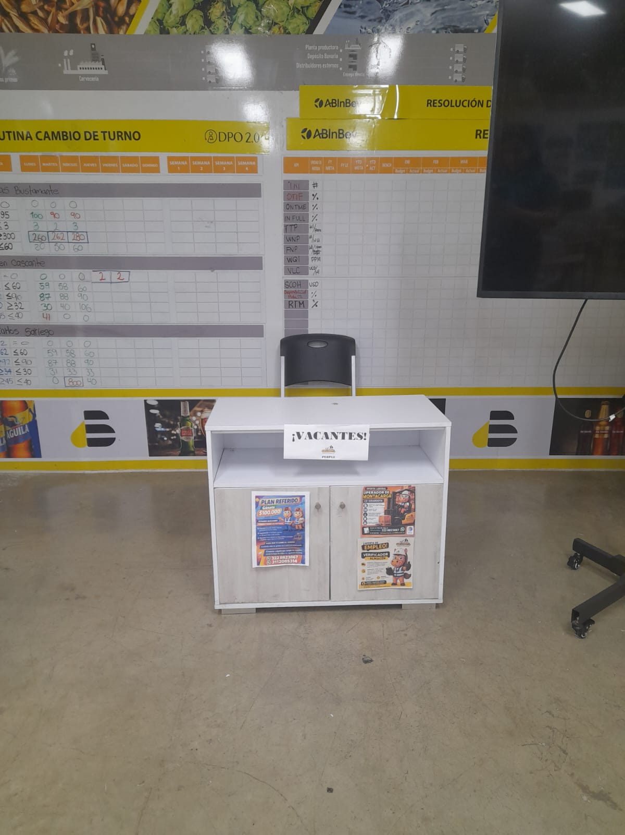
PLAN DE ACCION
Plan de Comunicación
Team Room UC
Team Room OL
20/01/2026
28/02/2026
20/03/2026
20/03/2026
17/03/2026
29/04/2026
17/03/2026
29/04/2026

Slide 28
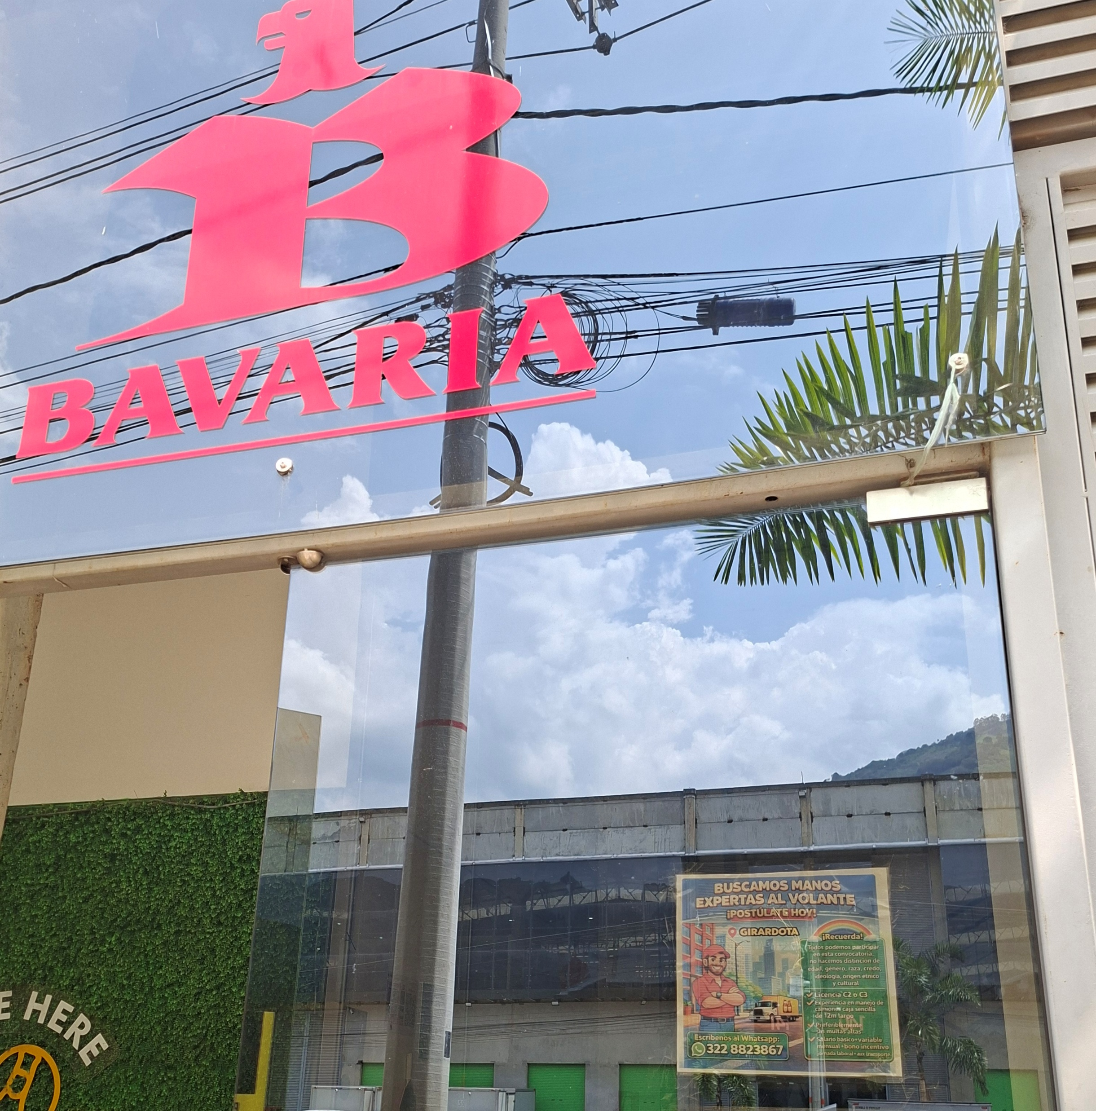
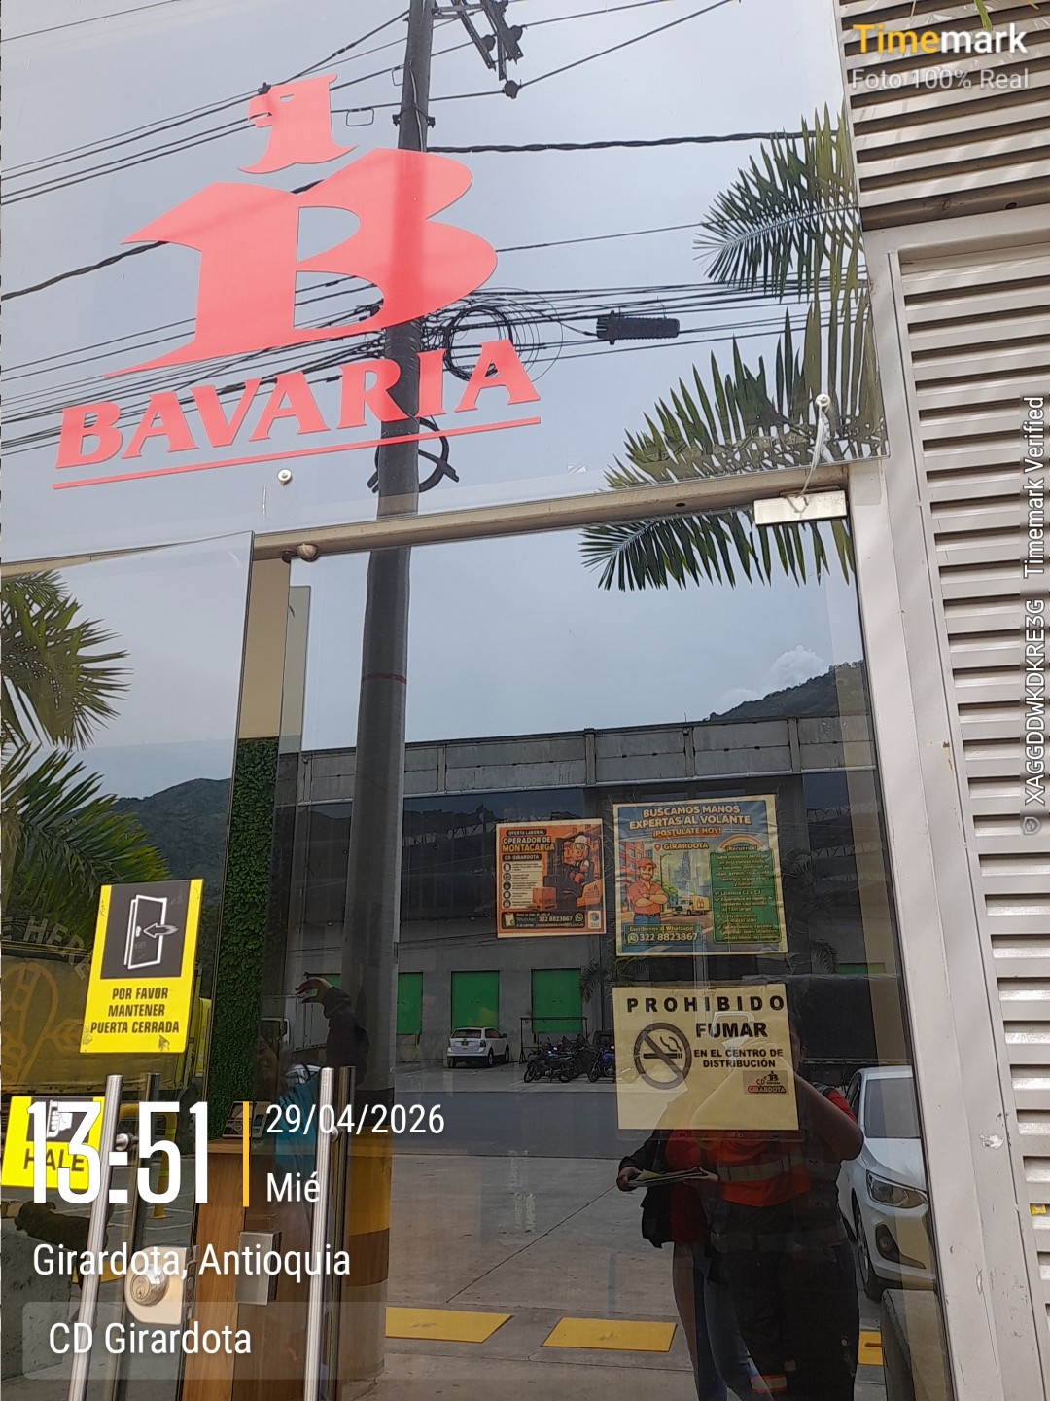
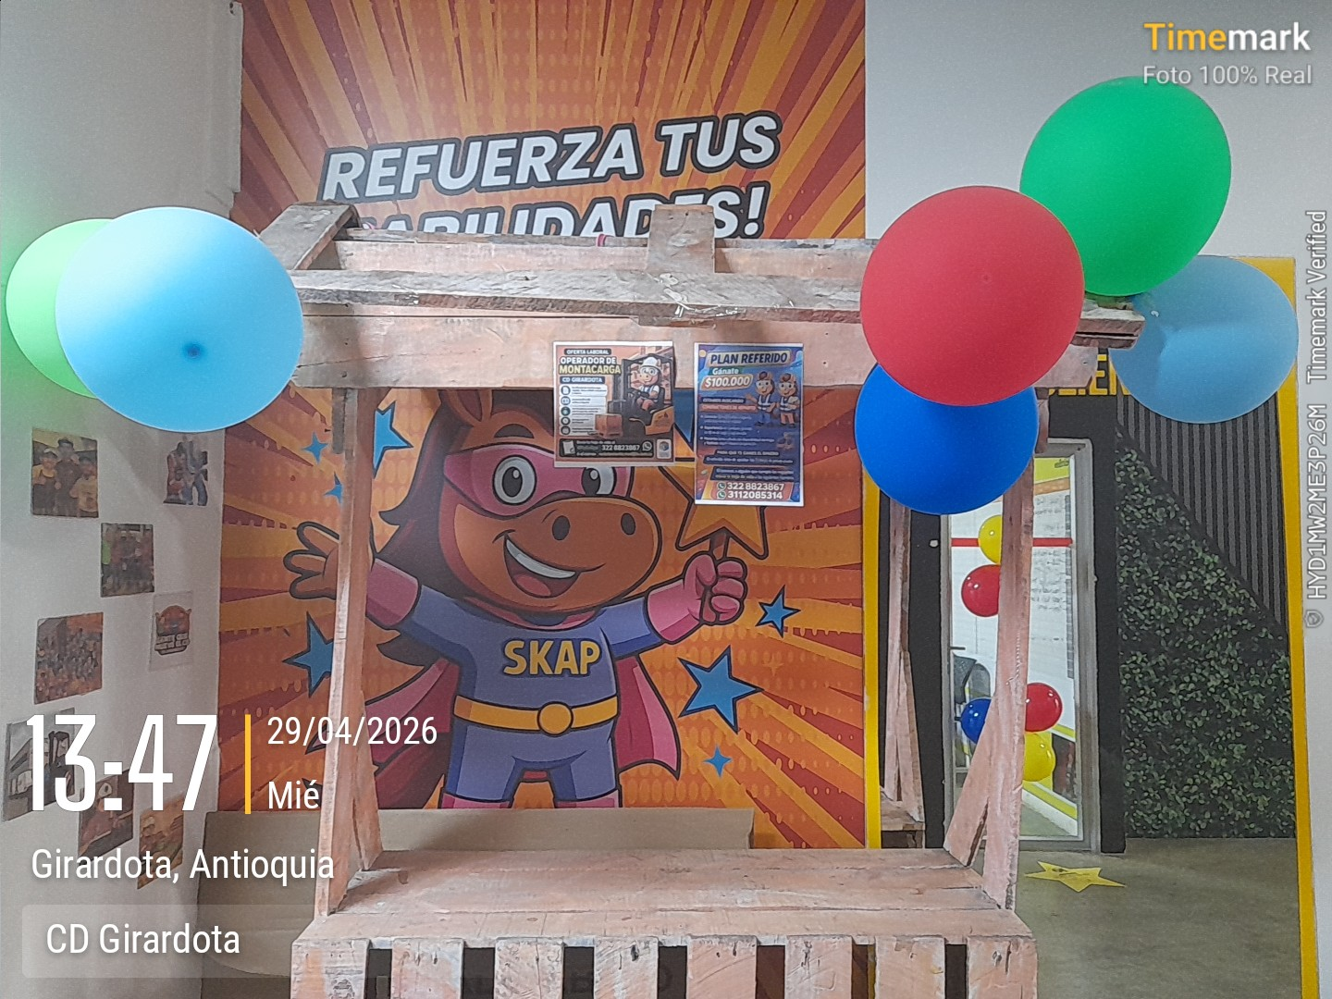

PLAN DE ACCION
Plan de Comunicación
Entrada CD
Punto SKAP
17/03/2026
29/04/2026

Slide 29





PLAN DE ACCION
Plan de Comunicación
Biométrico
17/02/2026
17/03/2026
Portería
17/03/2026
Portería
29/04/2026
29/04/2026

Slide 30
R.2.1.4 El equipo de People cuenta con un Plan de Demanda como parte de su MCRS, el cual se utiliza para revisar y dar seguimiento al estado del reclutamiento.
Plan de Demanda
Estrategias implementadas
ATRAER
Prospectos | Redes sociales, portales de empleo, plan referidos, comunicación interna
RECLUTAR
Candidatos | Alianzas CCF y alcaldías, feria empleo, banco hojas de vida
RETENER
Empleados | Engagement, reconocimientos, capacitaciones, acciones internas (recibir quejas y subirlas a la diaria y tomar acciones, investigaciones de mercados para mejorar condiciones laborales)

Slide 31


R.2.1.4 El equipo de People cuenta con un Plan de Demanda como parte de su MCRS, el cual se utiliza para revisar y dar seguimiento al estado del reclutamiento.
Plan de Demanda - Prospectos
Plan Referido
Estrategias implementadas
Comunicación interna
Redes Sociales

Slide 32







R.2.1.4 El equipo de People cuenta con un Plan de Demanda como parte de su MCRS, el cual se utiliza para revisar y dar seguimiento al estado del reclutamiento.
Plan de Demanda - Reclutar
Cajas de
compensación
Estrategias implementadas
Ferias de Empleo
Redes Sociales

Slide 33





R.2.1.4 El equipo de People cuenta con un Plan de Demanda como parte de su MCRS, el cual se utiliza para revisar y dar seguimiento al estado del reclutamiento.
Plan de Demanda - Retener
Estrategias implementadas
Happy Hour
Premiación por indicadores
Entrega de
detalle de cumpleaños
Premiación al
mejor en 5´S
Premiación al
más seguro

Slide 34
PEOPLE PILAR
Alianzas estratégicas
y de efectividad

Slide 35







R.2.1.9 Existen alianzas locales de talento con universidades, instituciones educativas y grupos comunitarios para fortalecer el pool
de candidatos (según lo definido por la Zona). Las interacciones con estas alianzas son evaluadas periódicamente para identificar
cuáles iniciativas representan el uso más efectivo del presupuesto.
CONVENIOS INSTITUCIONALES
CONVENIOS
ESTRATEGICOS
FERIAS DE EMPLEO
UC CD Corozal

Slide 36


R.2.1.9 Existen alianzas locales de talento con universidades, instituciones educativas y grupos comunitarios para fortalecer el pool
de candidatos (según lo definido por la Zona). Las interacciones con estas alianzas son evaluadas periódicamente para identificar
cuáles iniciativas representan el uso más efectivo del presupuesto.
CONVENIOS ESTRATEGICOS
UC CD Corozal

Slide 37





R.2.1.9 Existen alianzas locales de talento con universidades, instituciones educativas y grupos comunitarios para fortalecer el pool
de candidatos (según lo definido por la Zona). Las interacciones con estas alianzas son evaluadas periódicamente para identificar
cuáles iniciativas representan el uso más efectivo del presupuesto.
FERIAS DE EMPLEO
VOLANTEO
SENA
6 marzo 2026
CONVENIOS ESTRATEGICOS

Slide 38
Fuentes de Reclutamiento
CONTRATADO:
SÍ
NO
UC CD Corozal

Slide 39








R.2.1.8 La planeación de la demanda es predictiva y existe una estrategia definida para seleccionar talento de manera proactiva.
INICIO
SOP DE RECLUTAMIENTO Y CONTRATACIÓN
REQUERIMIENTO DE PERSONAL
PUBLICACIÓN DE LA VACANTE
PRESELECCIÓN DEL CANDIDATO
FIN
INDUCCIÓN / ON BOARDING
CREACIÓN EN GEOVICTORIA
AUTORIZACIÓN DE INGRESO ABI PARA CITACIÓN A INDUCCIÓN
EXAMENES MEDICOS

Slide 40




R.2.1.8 La planeación de la demanda es predictiva y existe una estrategia definida para seleccionar
talento de manera proactiva.
DURANTE EL PROCESO DE SELECCIÓN:
COMITÉ DE GENTE
DIARIA
GRUPO DE CONTRATACIÓN
DRIVE DE SEGUIMIENTO DE CONTRATACIÓN

Slide 41





R.2.1.8 La planeación de la demanda es predictiva y existe una estrategia definida para seleccionar
talento de manera proactiva.
PLANES A FUTURO 2026 JULIO- AGOSTO - DICIEMBRE
CORREOS DE DIMENSIONAMIENTO
CONVOCATORIAS EN PUNTOS ESTRATÉGICO
ESCUELA RR Y VERIFICADORES

Slide 42




R.2.1.8 La planeación de la demanda es predictiva y existe una estrategia definida para seleccionar
talento de manera proactiva.
PLANES A FUTURO 2026 JULIO- AGOSTO - DICIEMBRE
CUÑAS RADIALES MUNICIPALES
REUNIONES SOLICITANDO APOYO GERENCIA GESTION HUMANA
PROGRAMA BOOMERANG

Slide 43
PEOPLE PILAR
Reclutamiento y Selección
¡GRACIAS!

